Slide 2
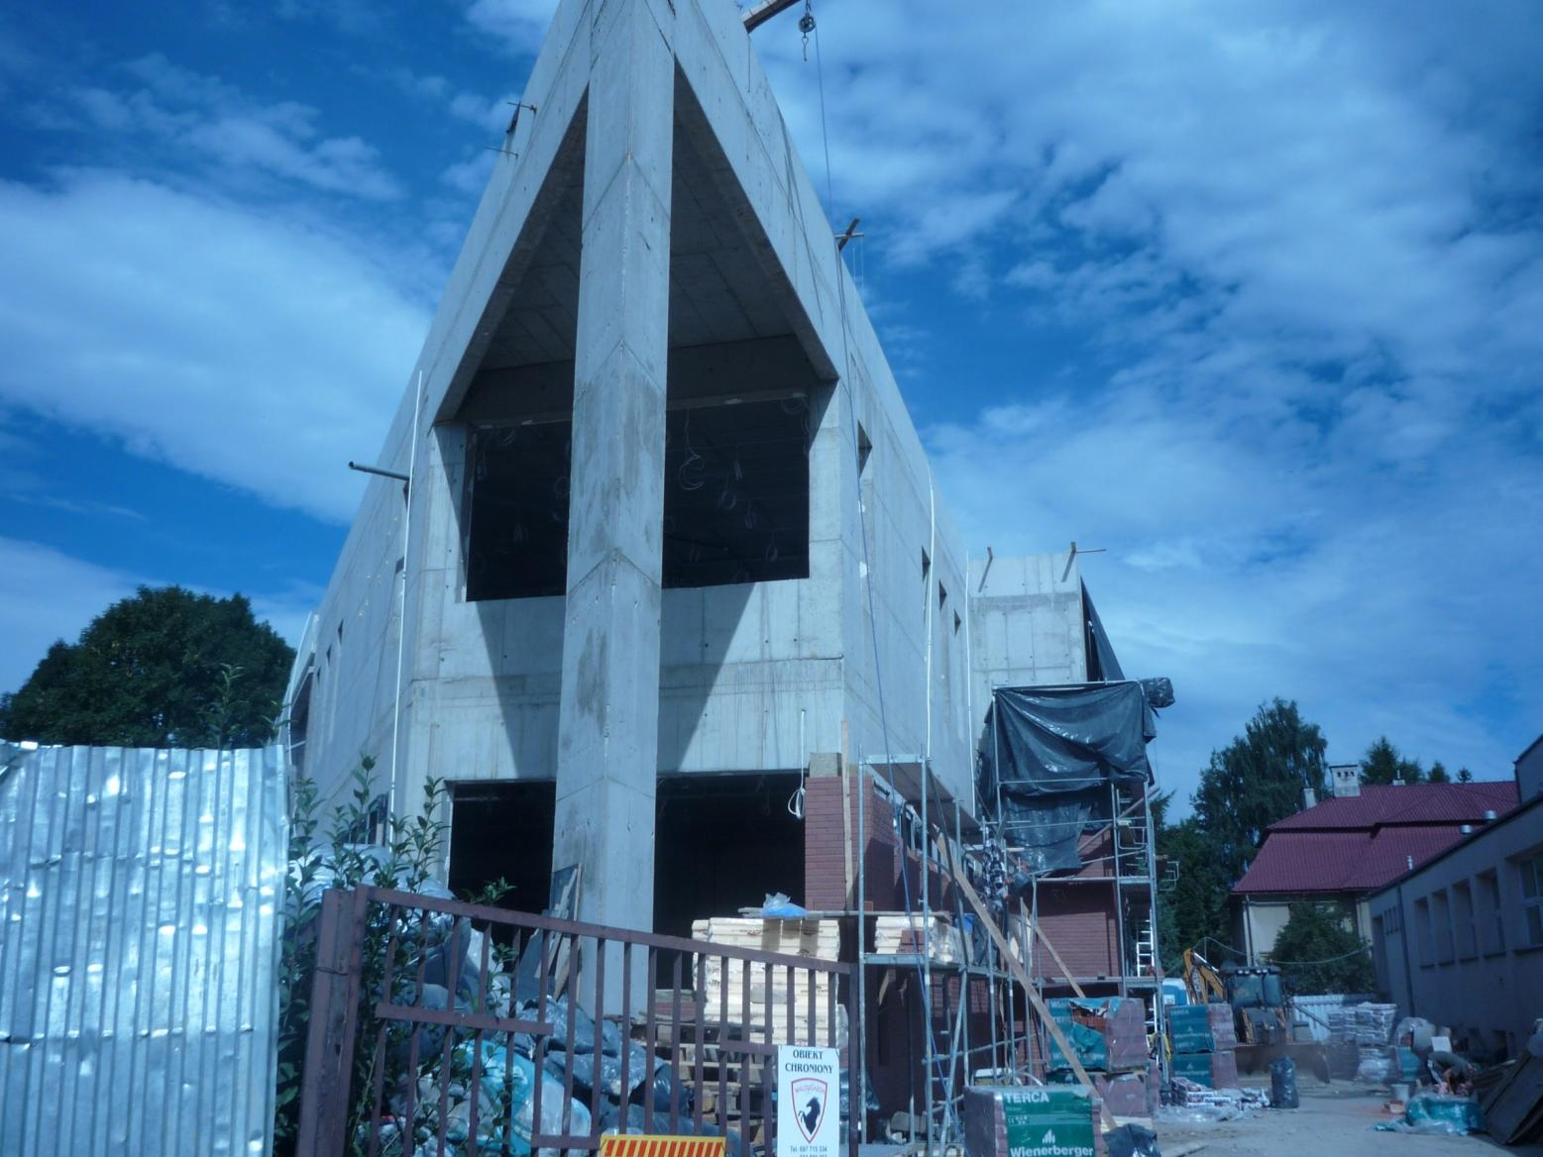

Slide 3
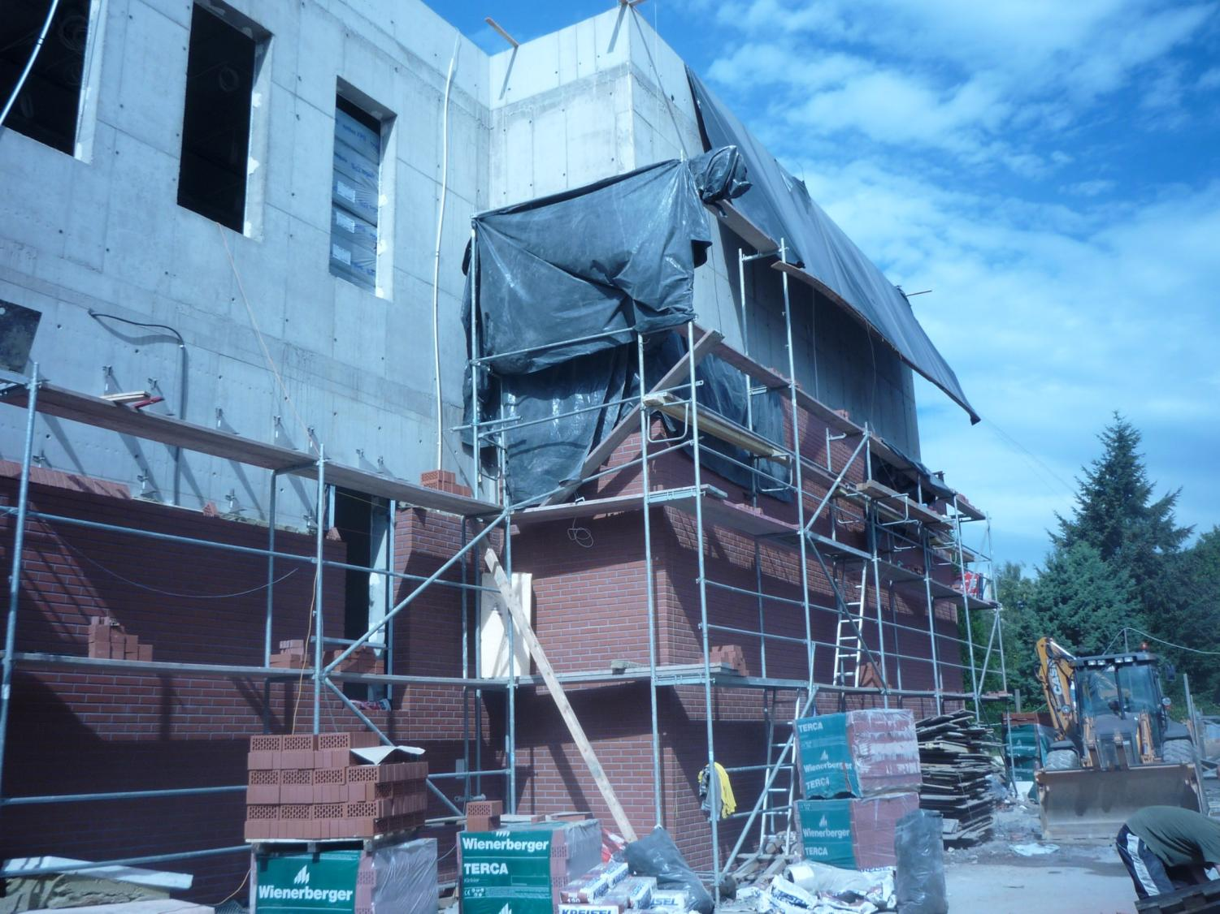

Slide 4
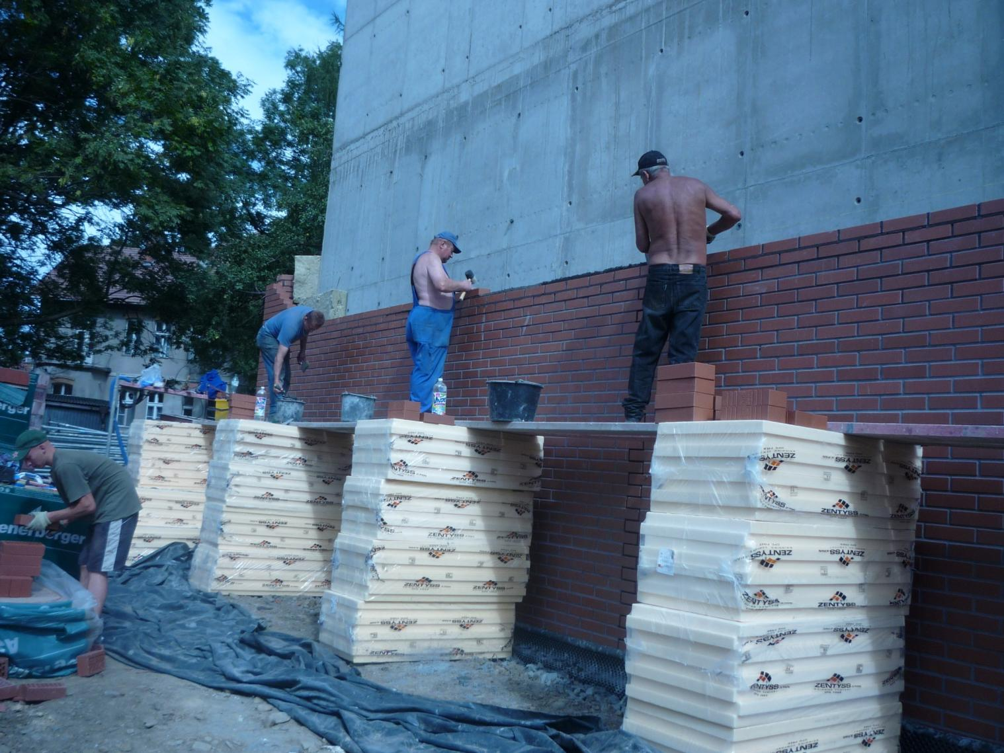

Slide 5
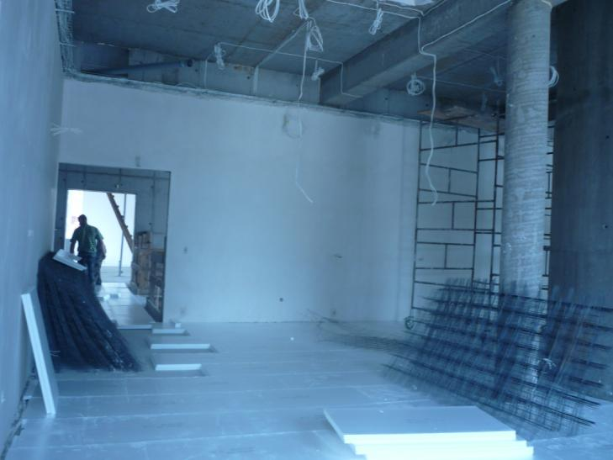
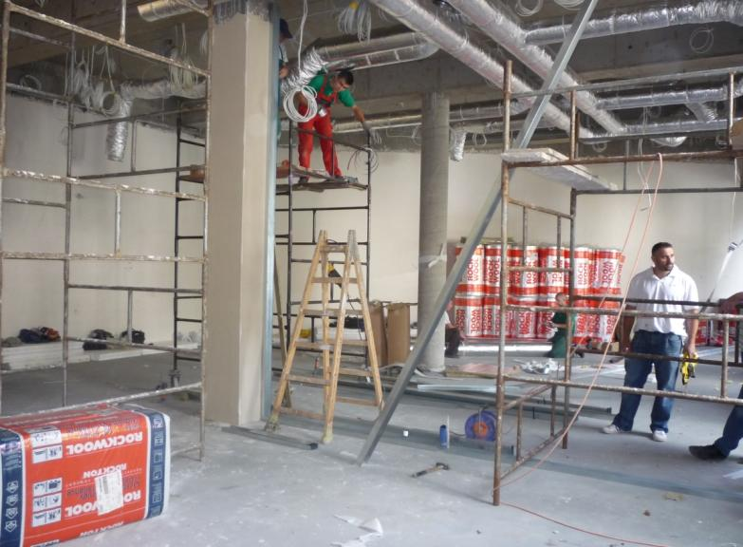
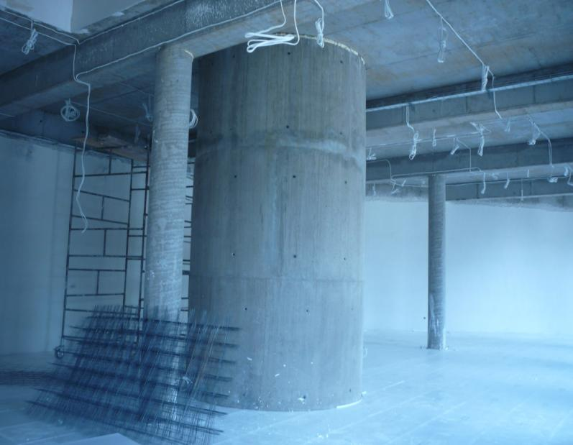
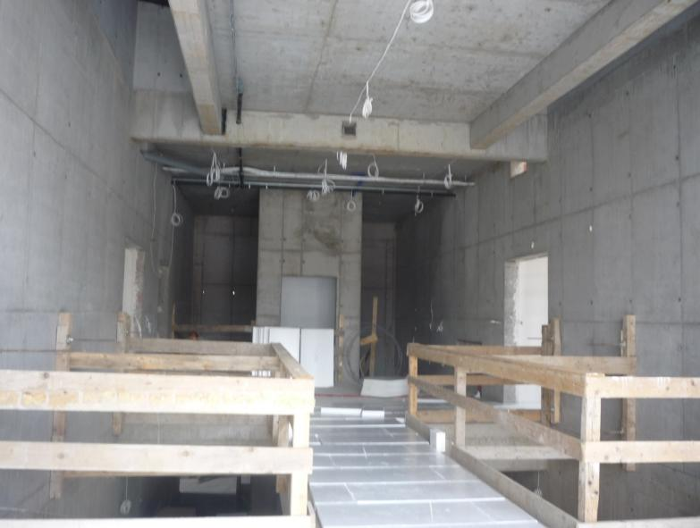

Slide 6
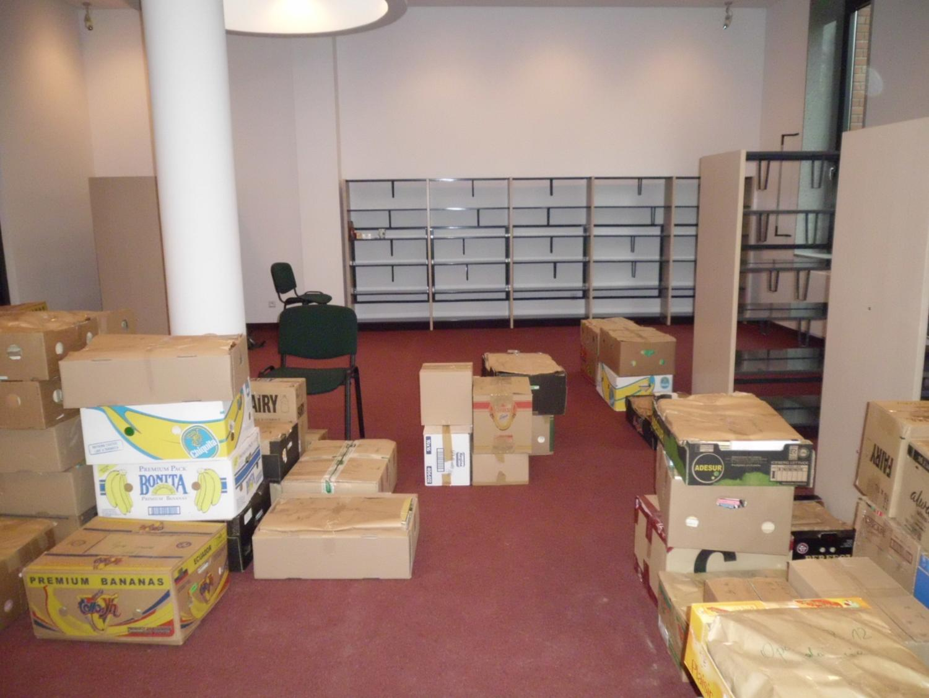

Slide 7
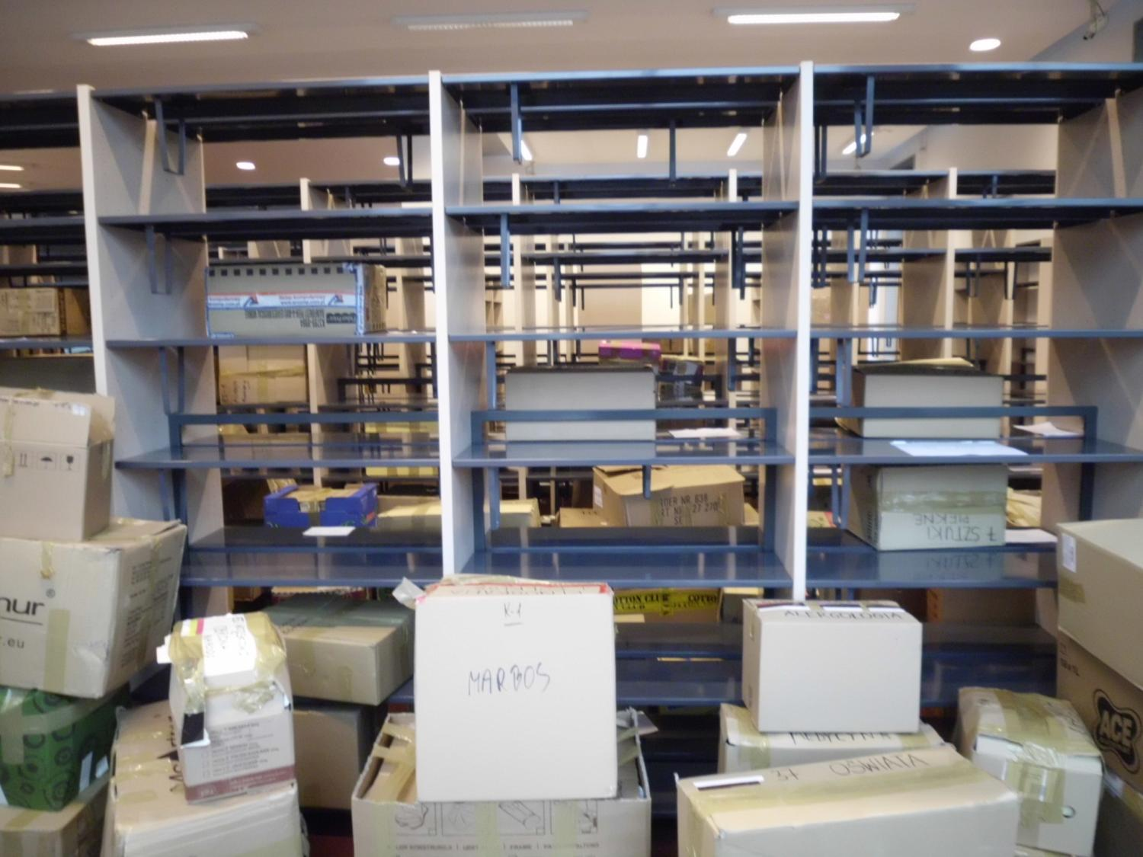

Slide 8
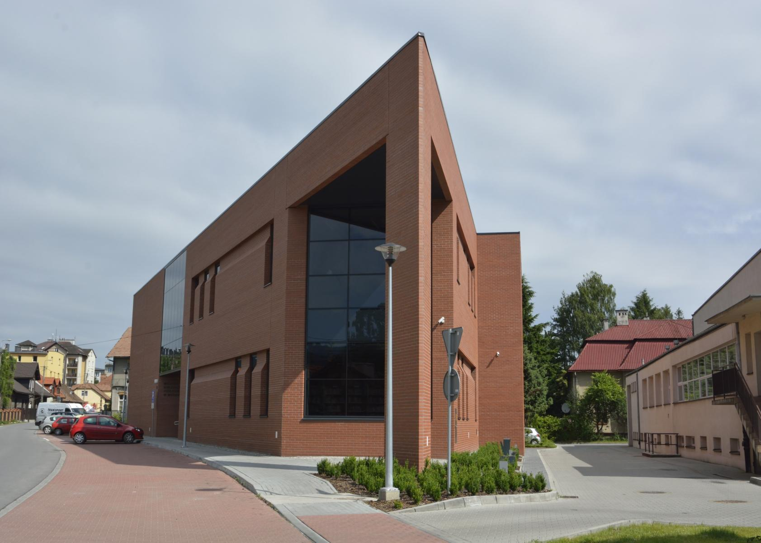

Slide 9
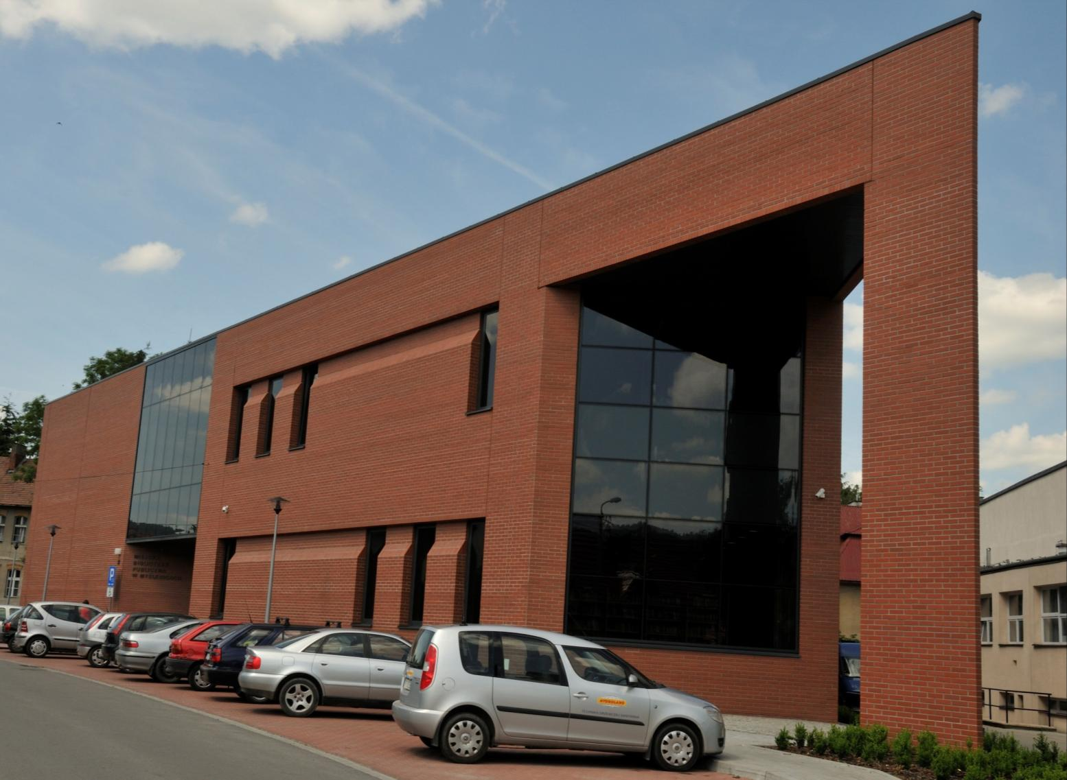

Slide 10
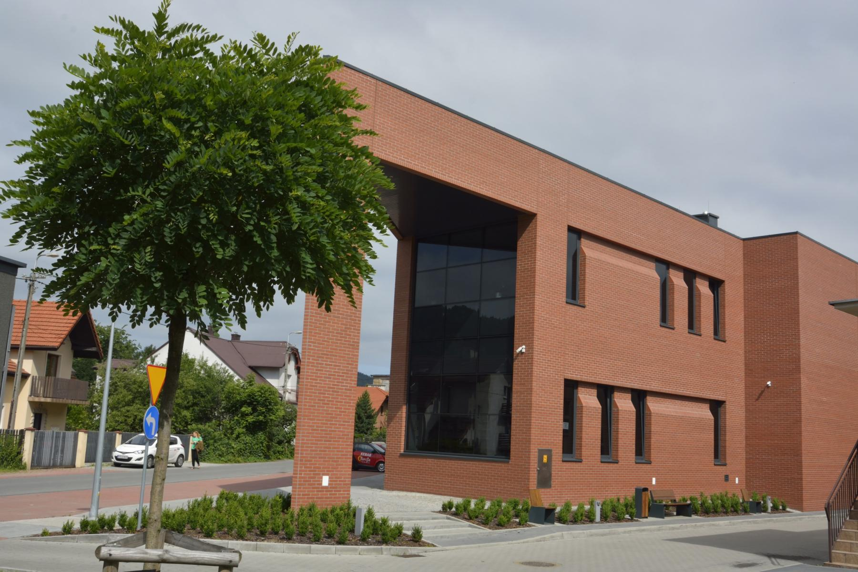

Slide 11
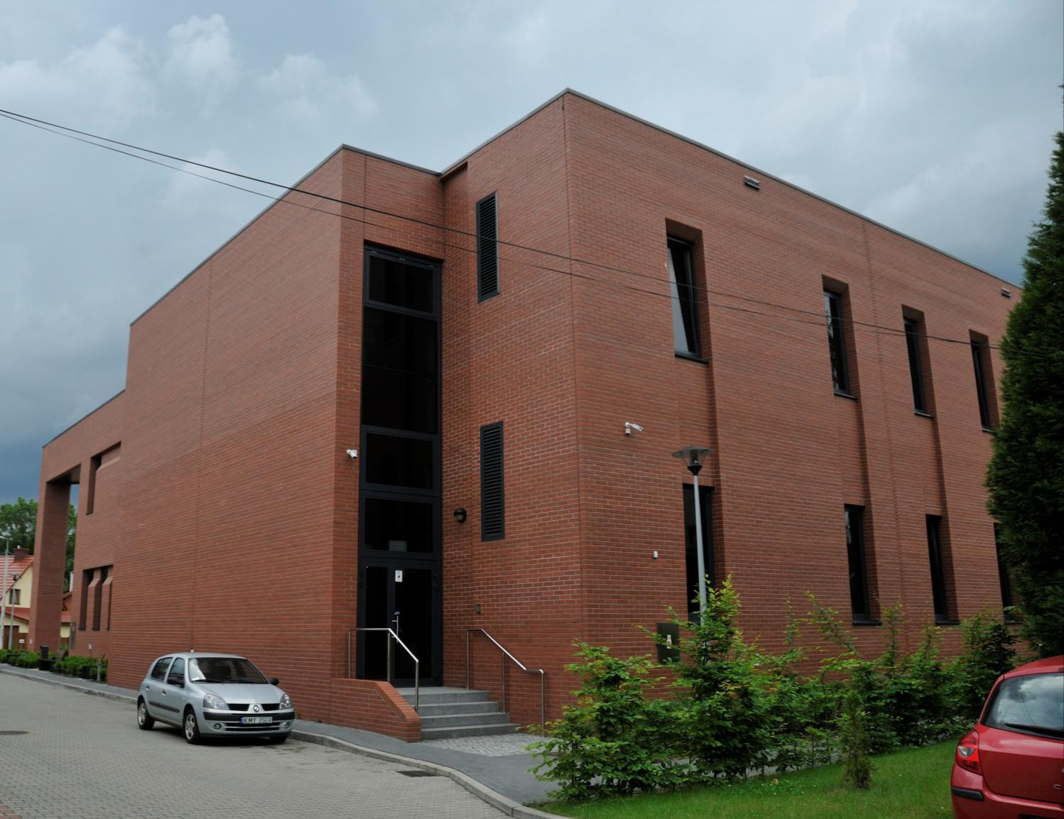

Slide 12
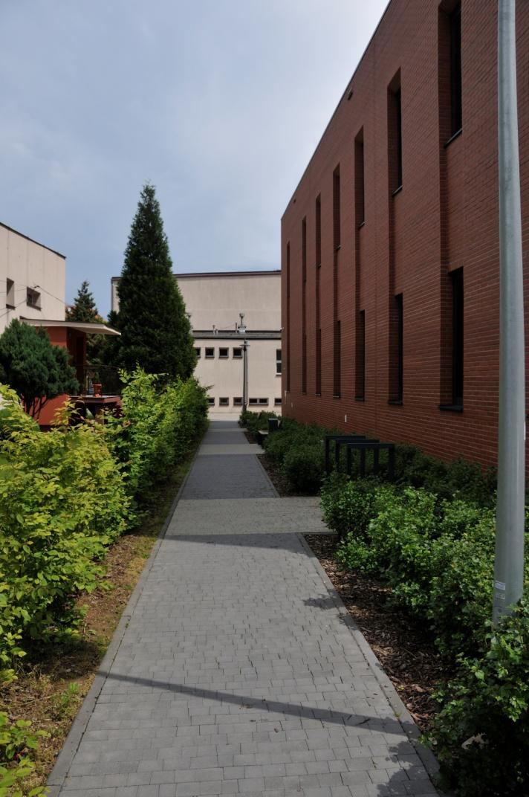
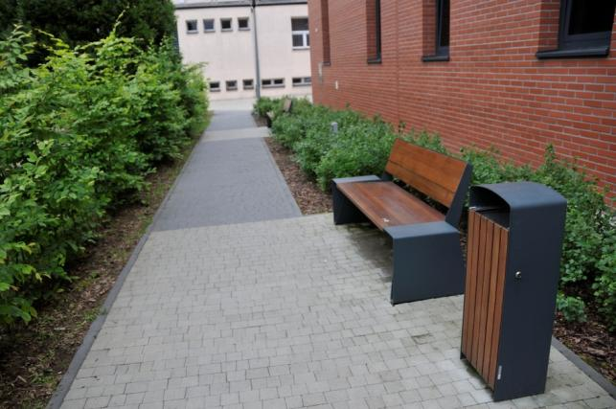
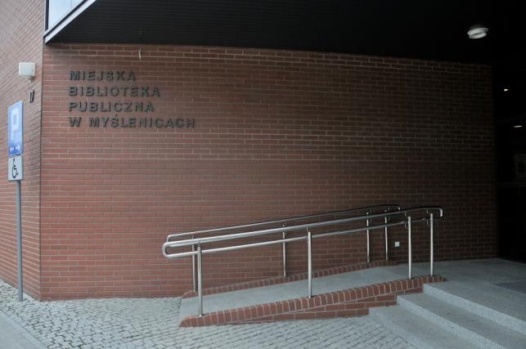

Slide 13
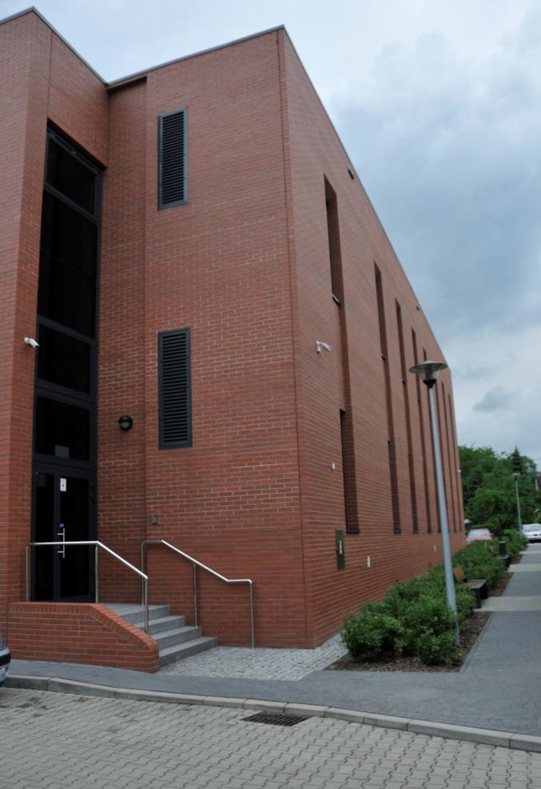
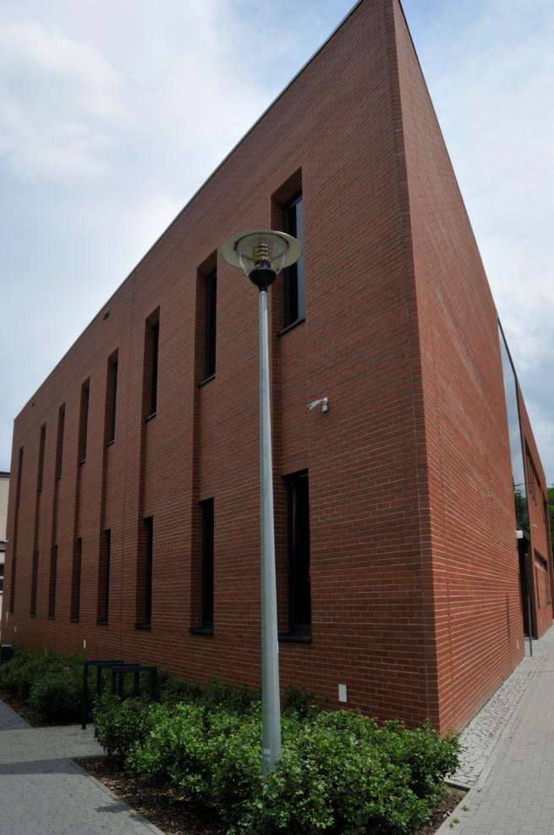

Slide 14
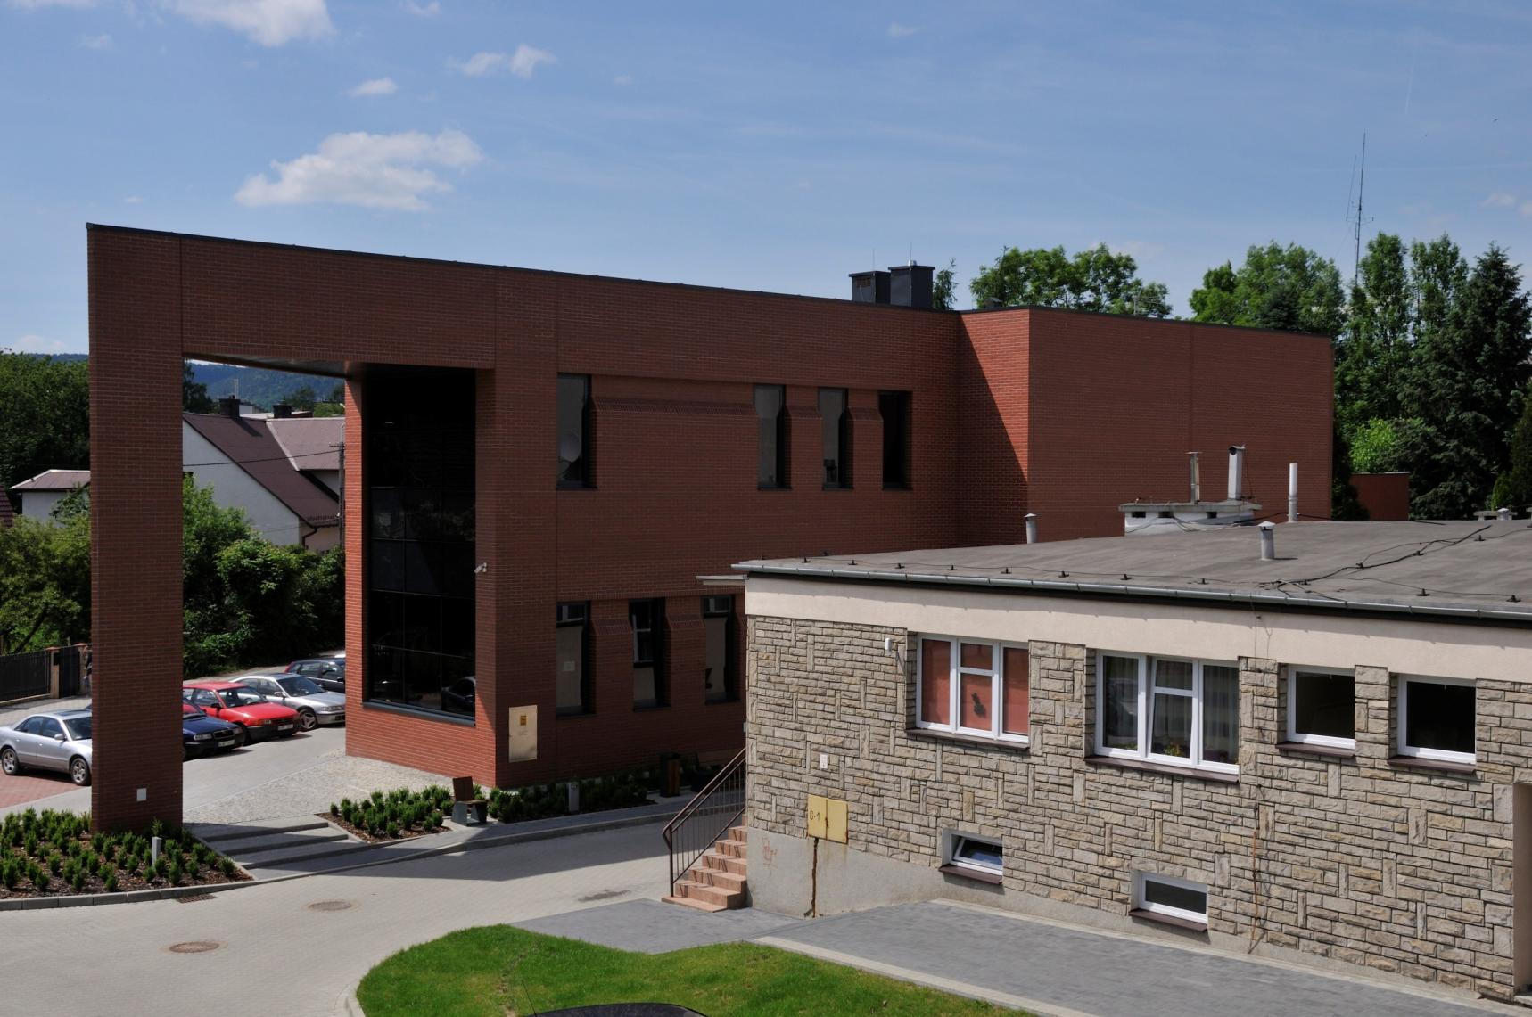

Slide 15
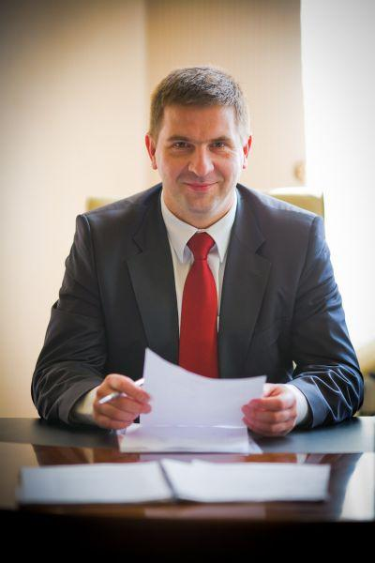
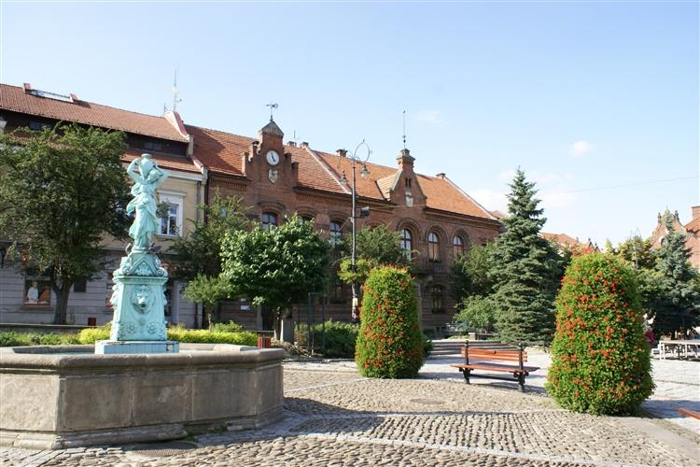
Burmistrz Miasta i Gminy Myślenice
Maciej Ostrowski

Slide 16
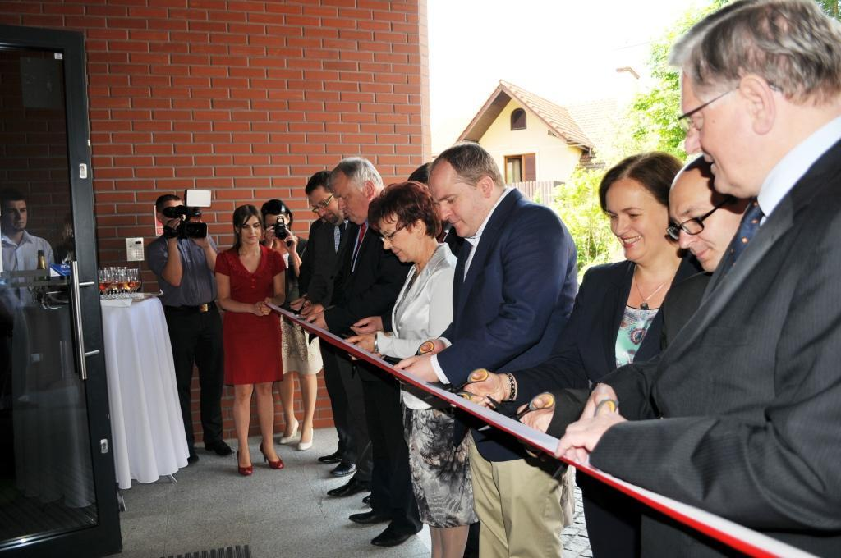

Slide 17
Przedszkolaki pomagają
w przeprowadzce

Slide 18
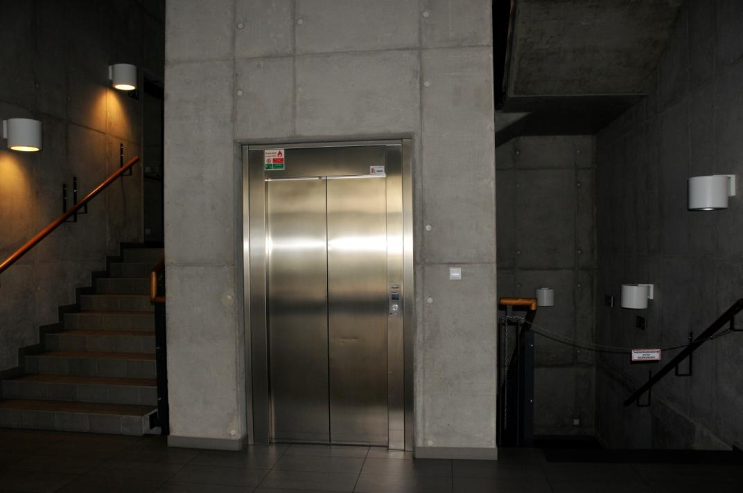
Parter

Slide 19
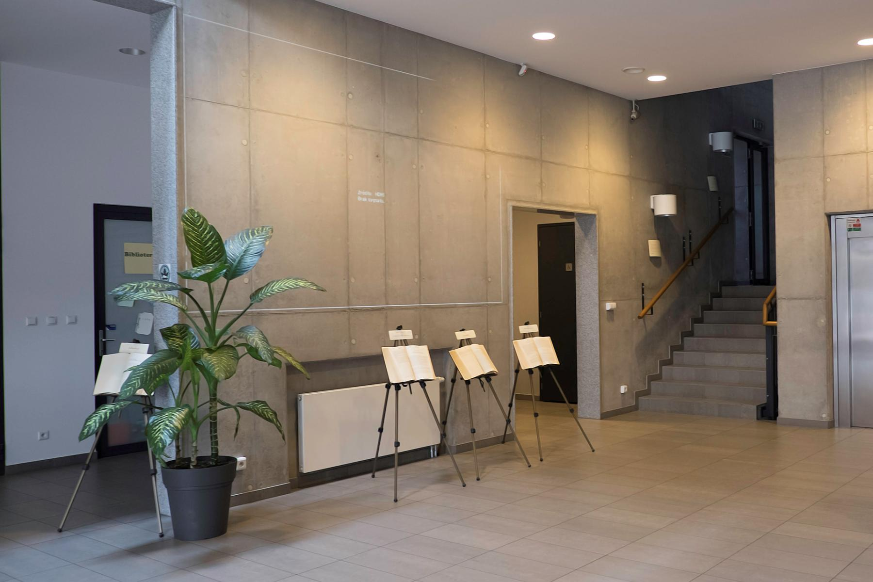

Slide 20
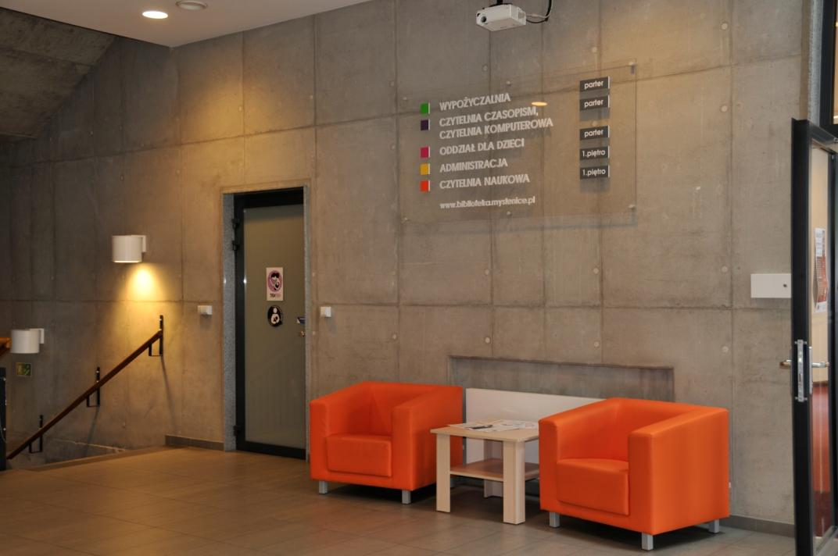
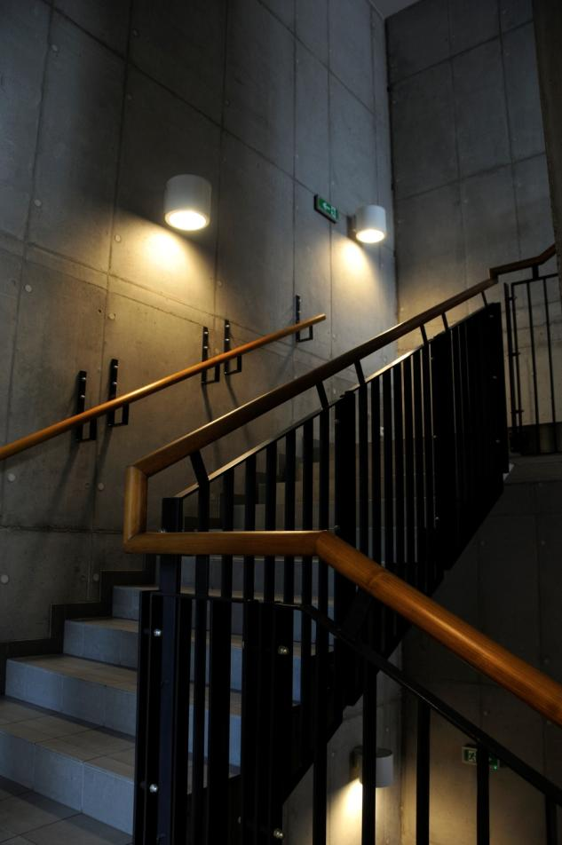

Slide 21
Wypożyczalnia

Slide 22
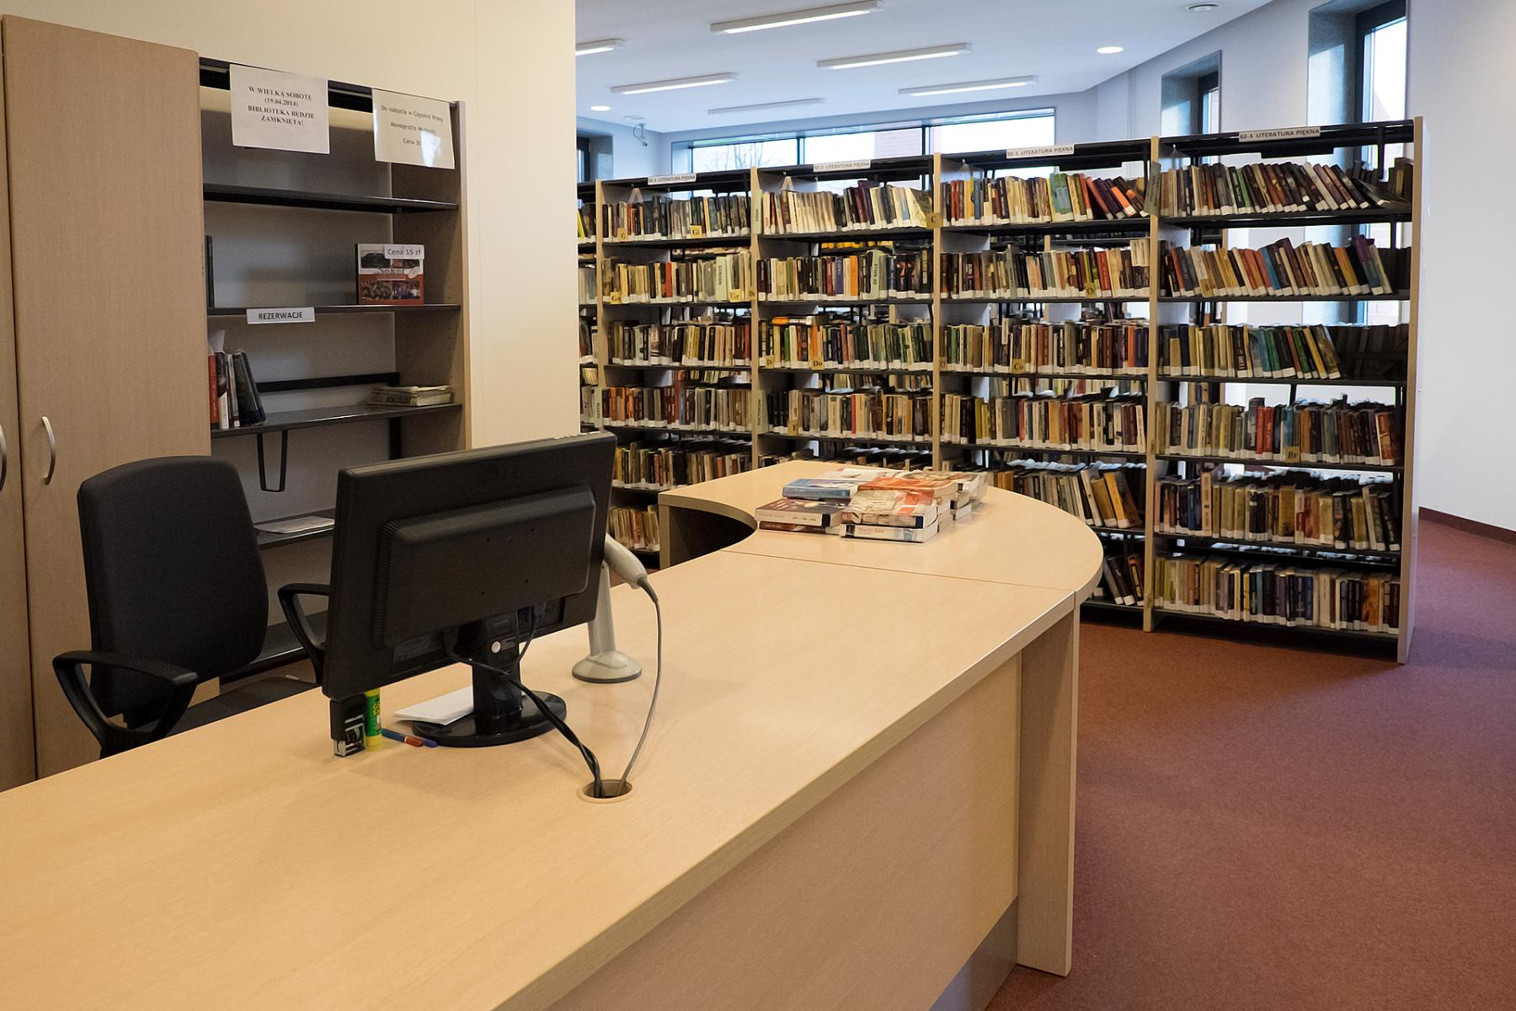
Wypożyczalnia

Slide 23
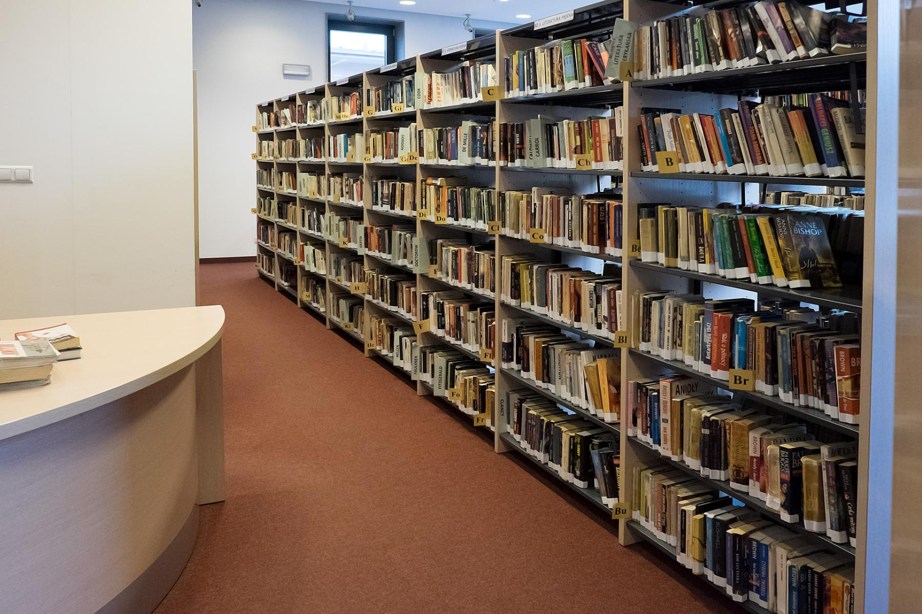

Slide 24
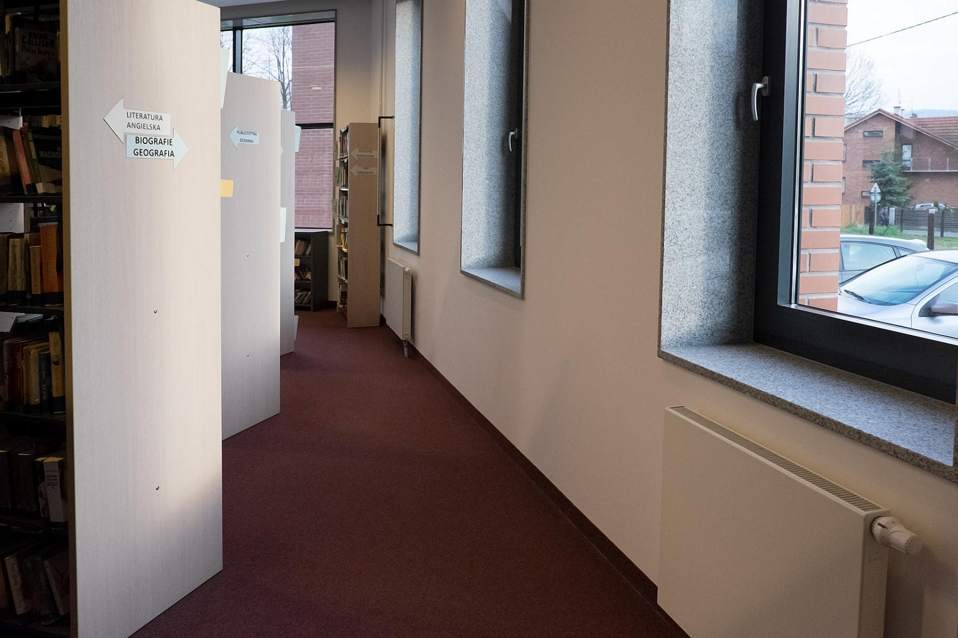

Slide 25
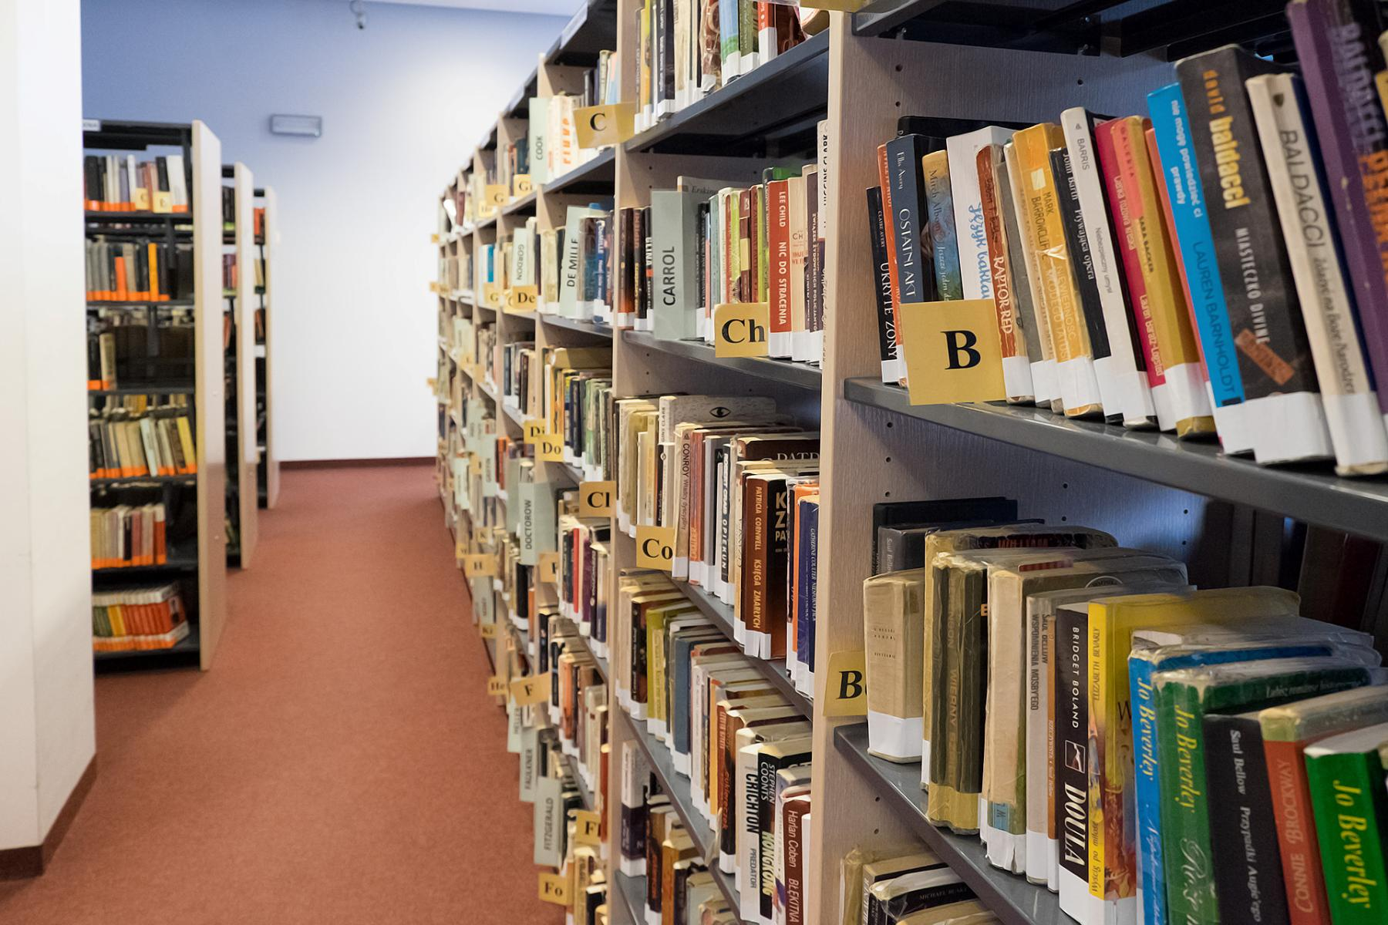

Slide 26
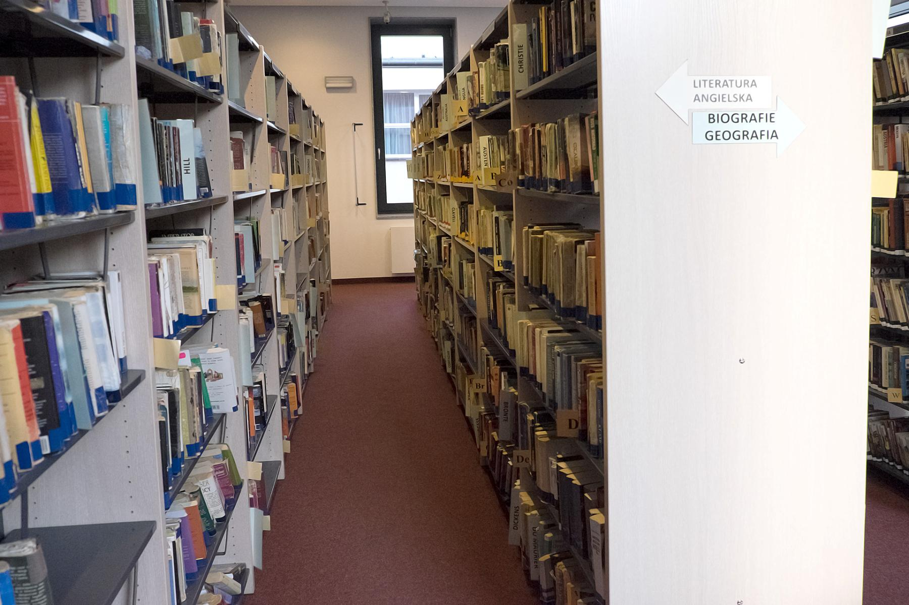

Slide 27
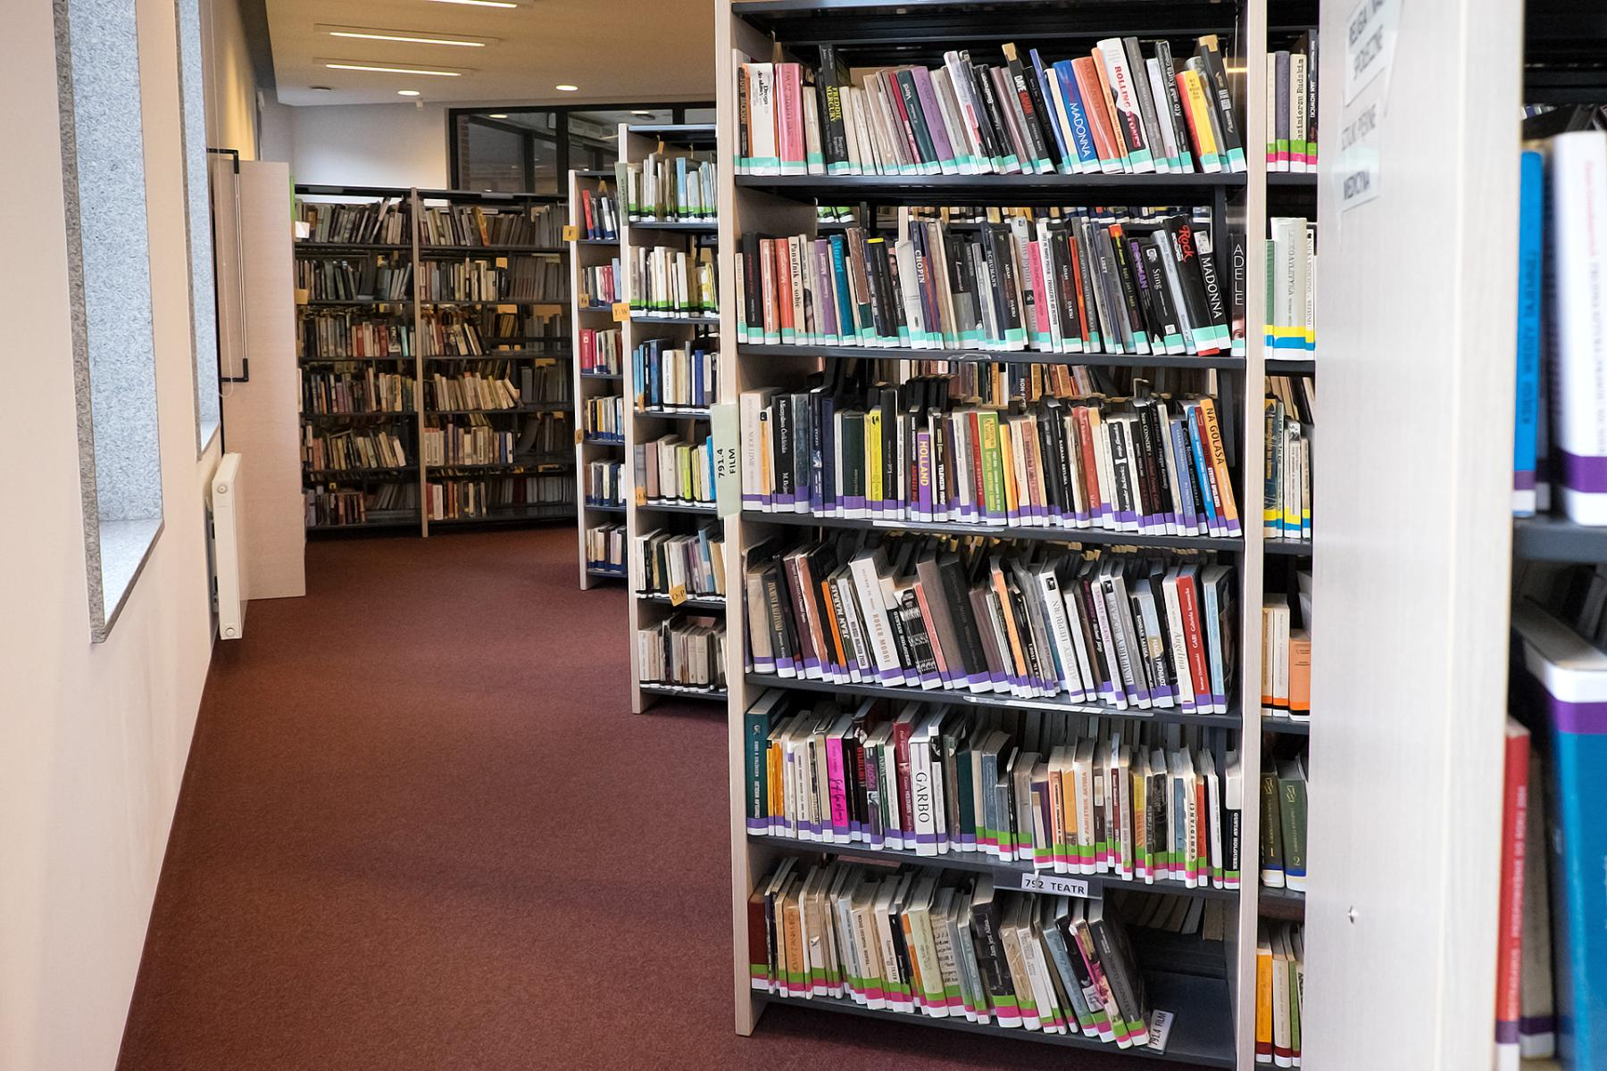

Slide 28
Oddział dla Dzieci

Slide 29
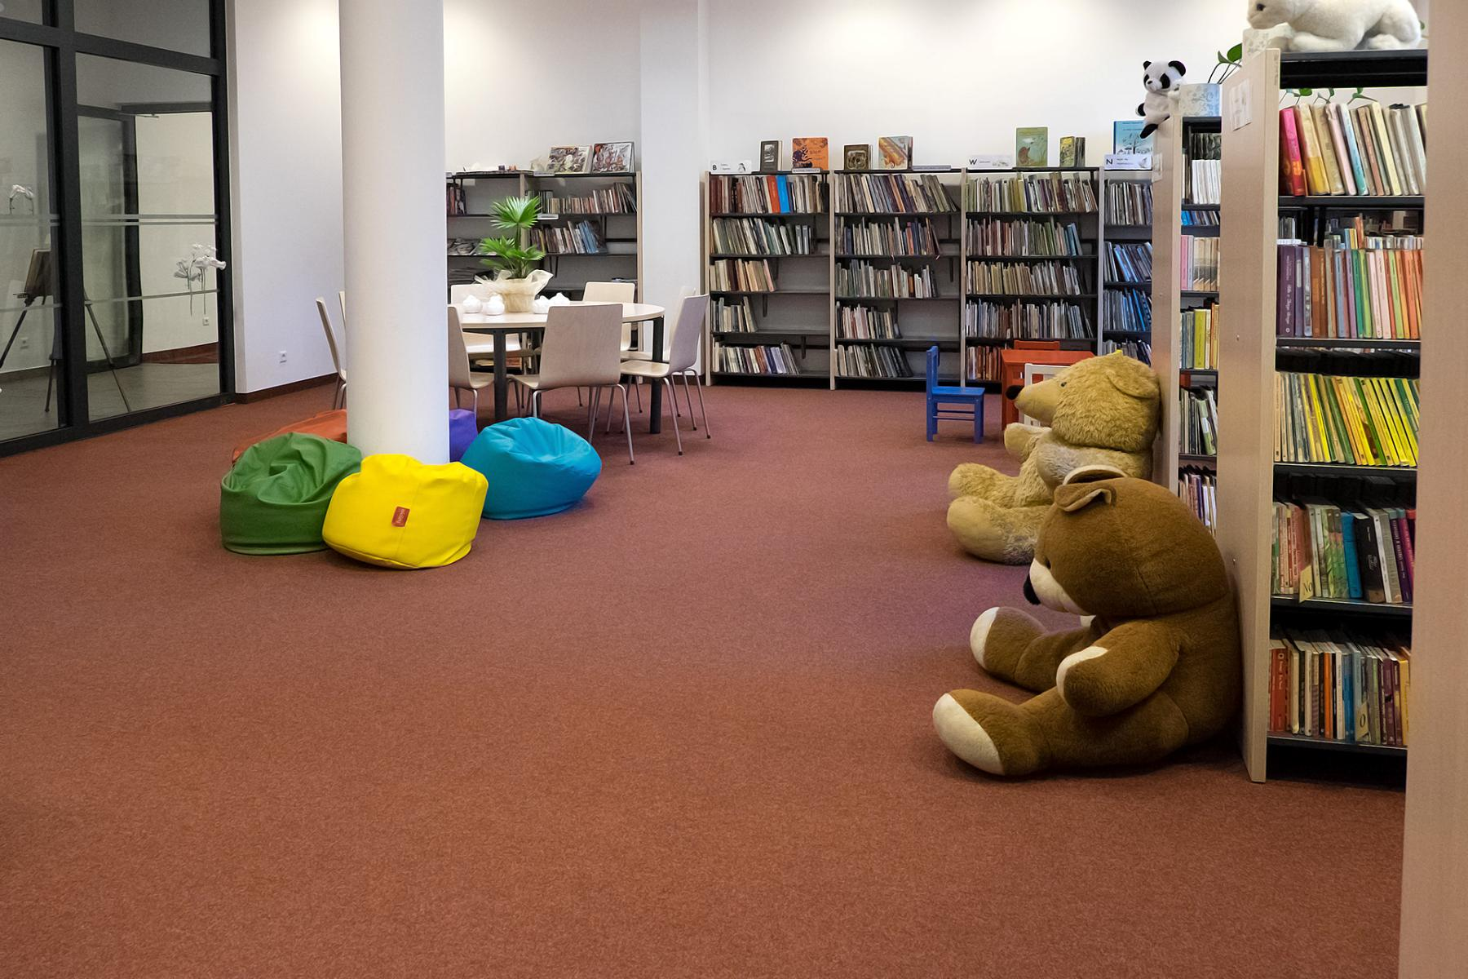

Slide 30
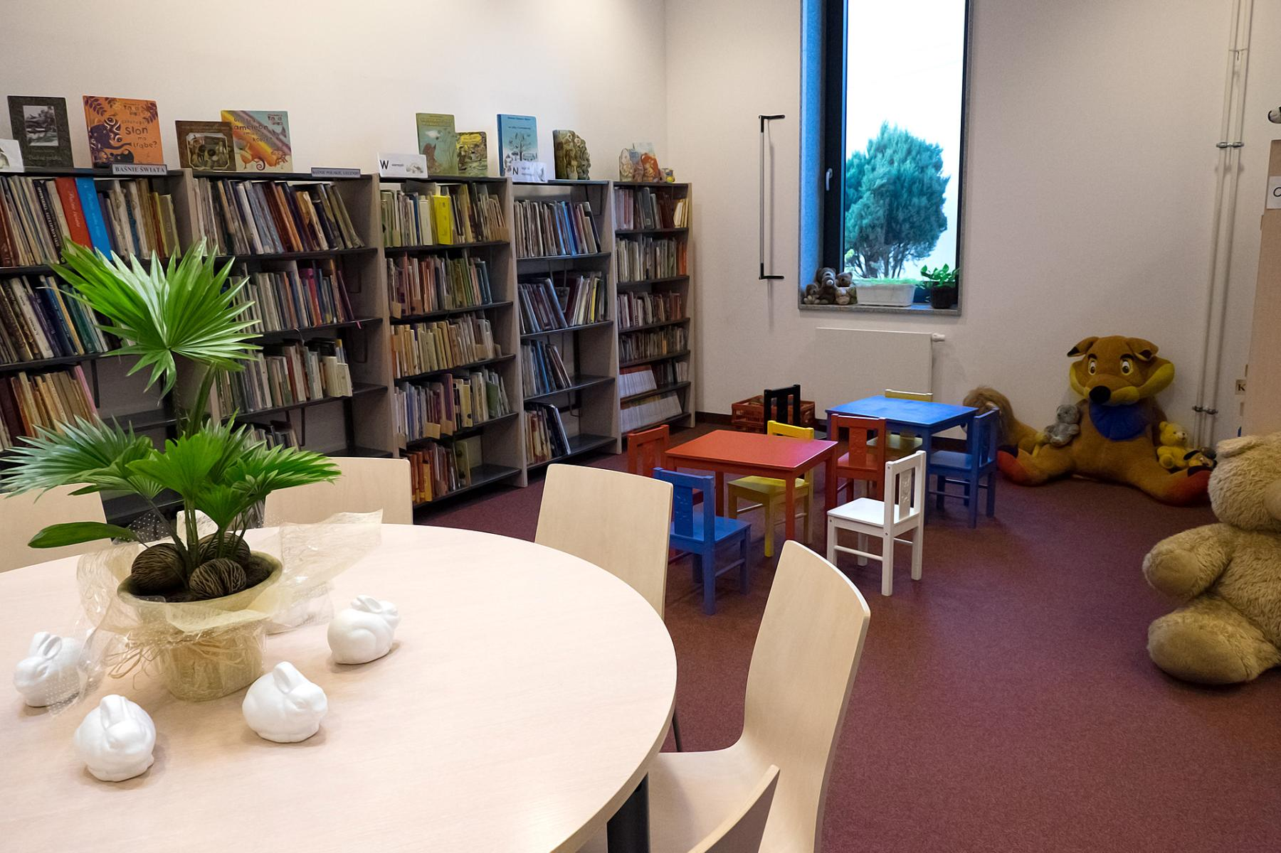

Slide 31
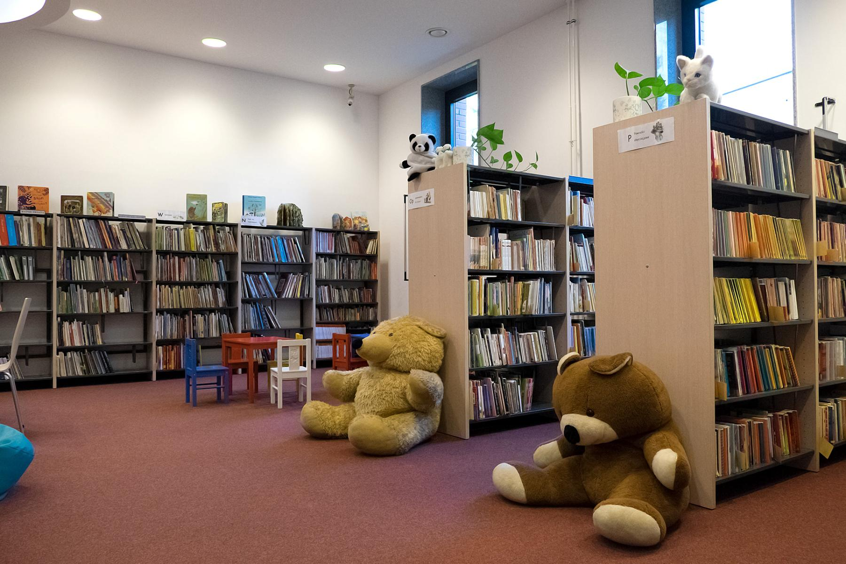

Slide 32
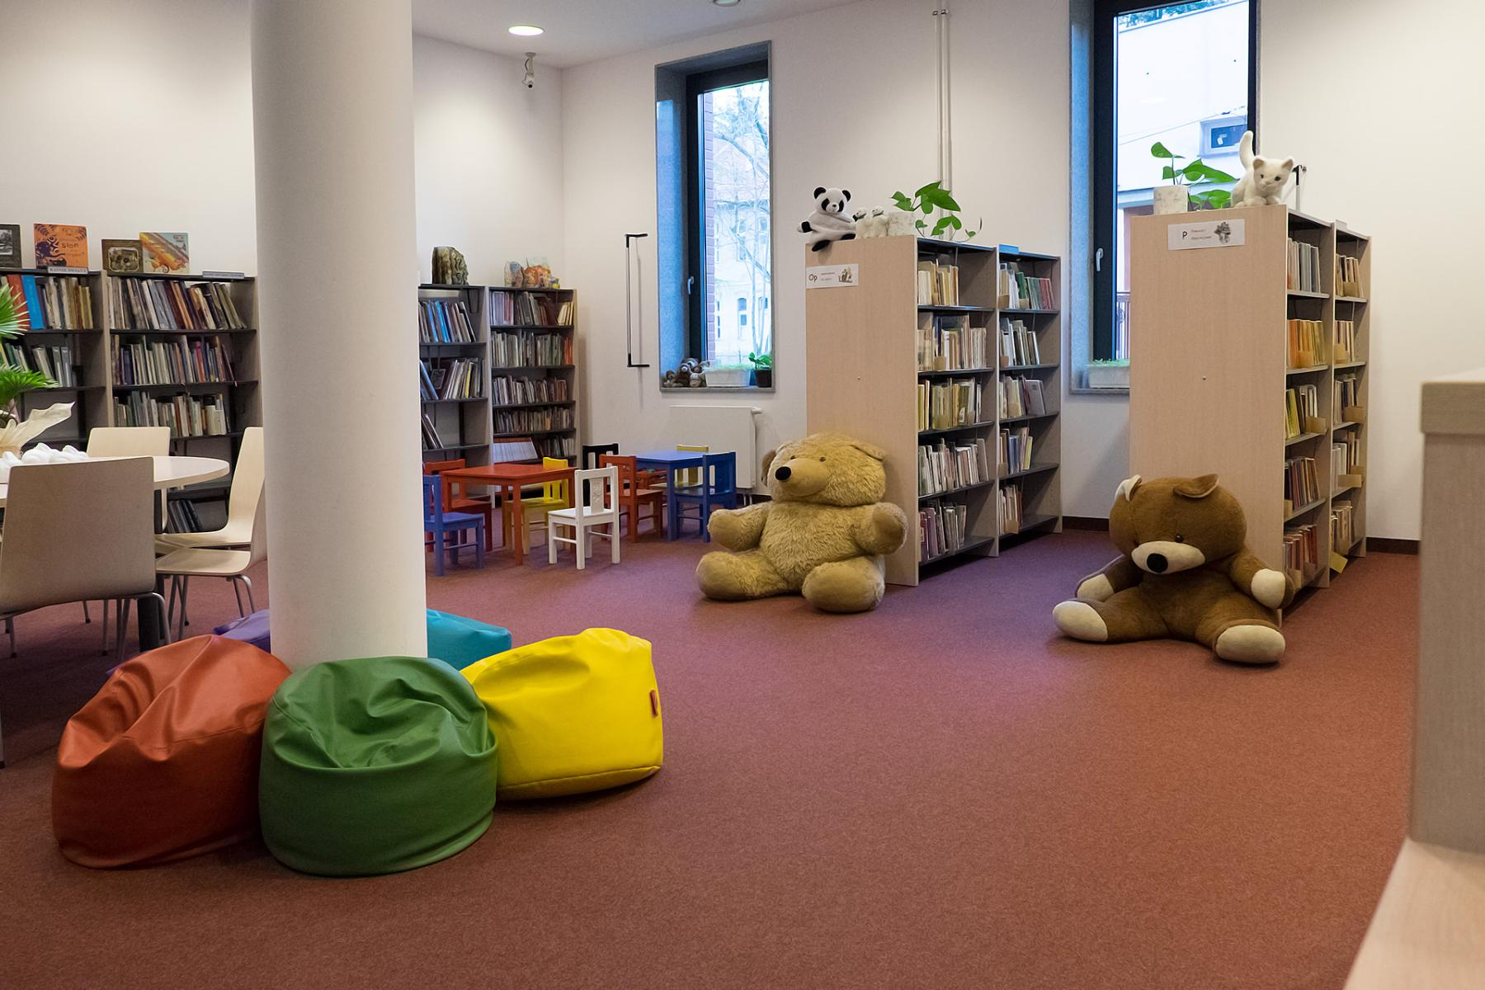

Slide 33
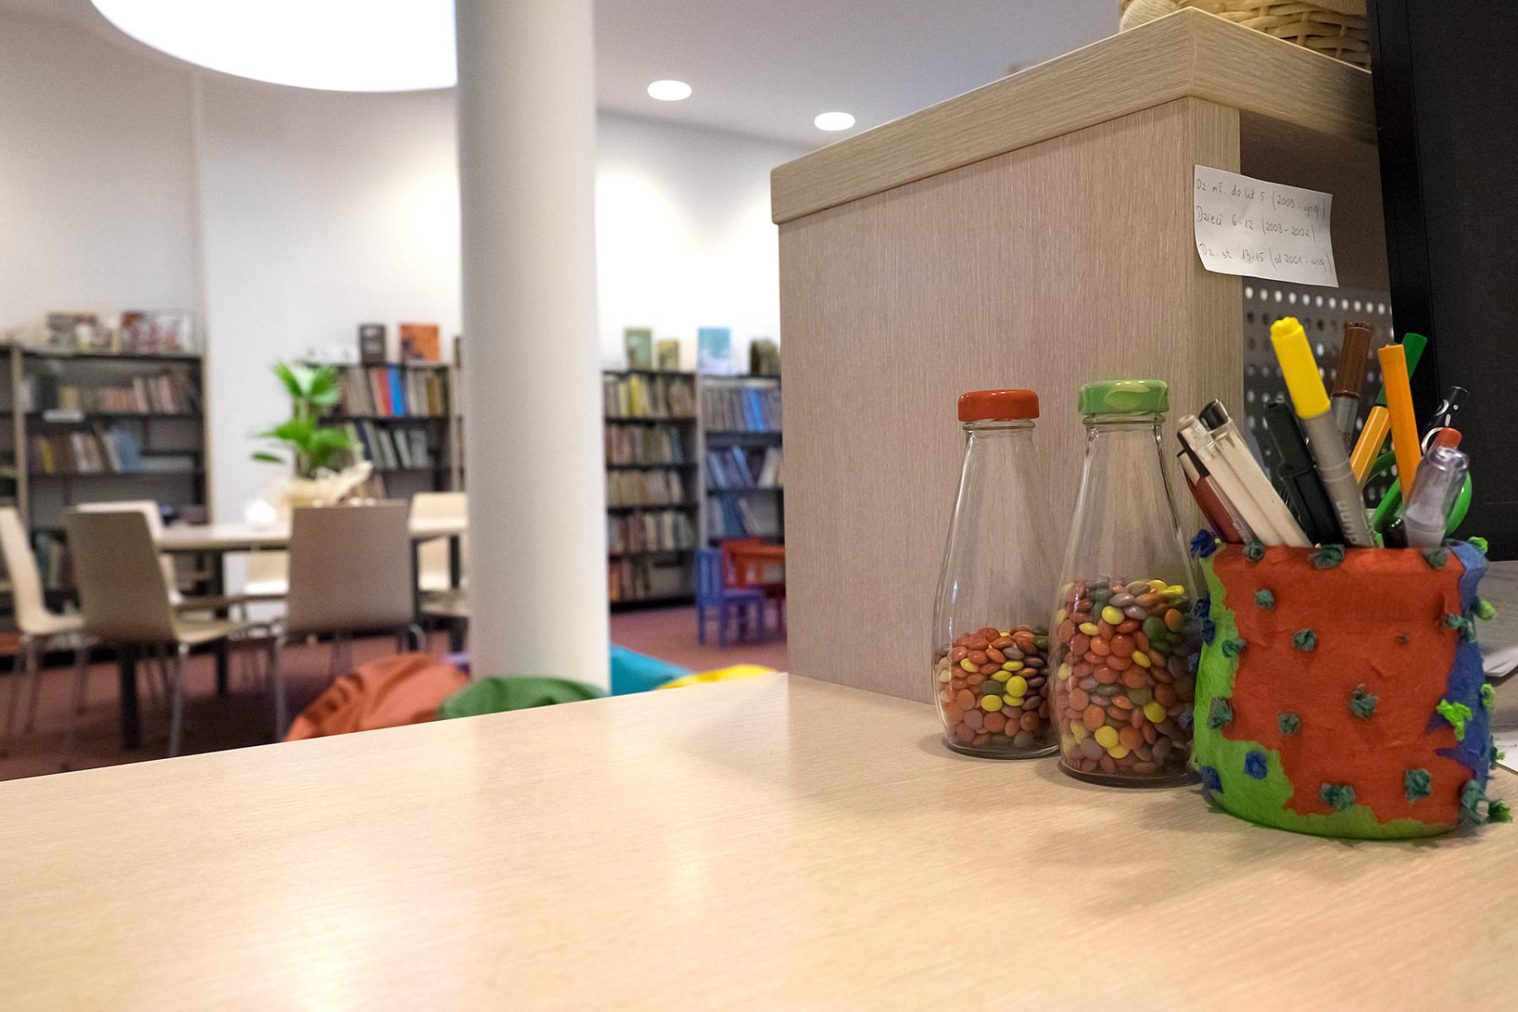

Slide 34
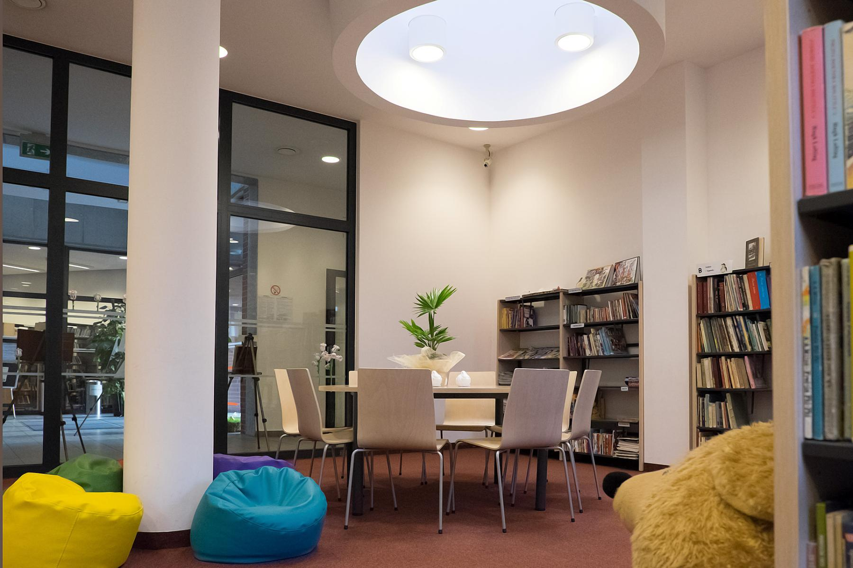

Slide 35
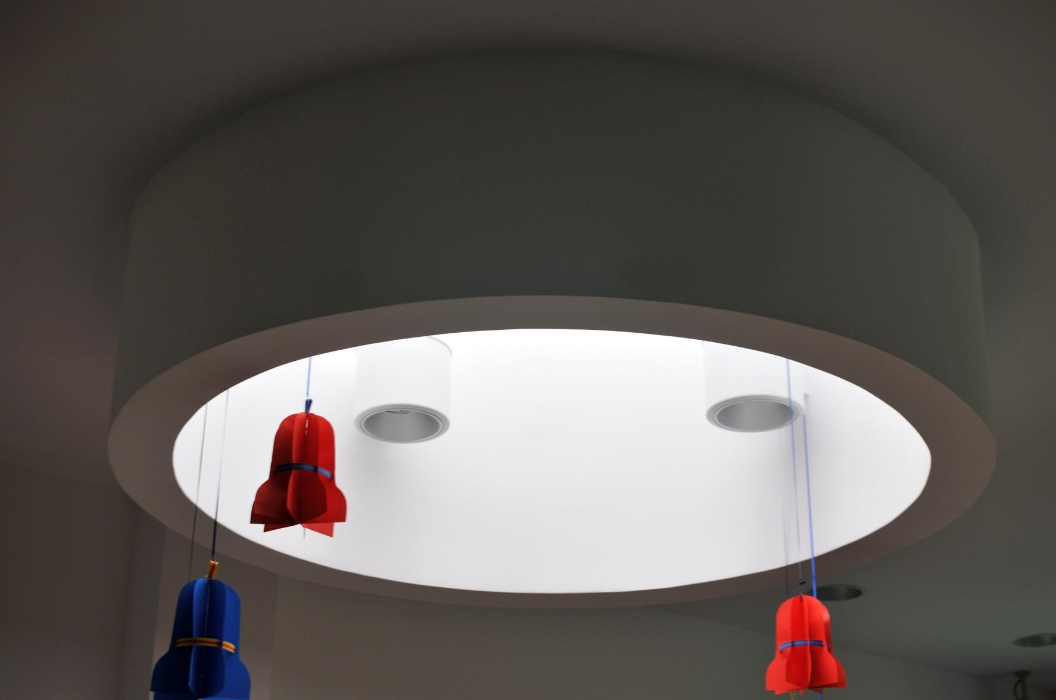

Slide 36
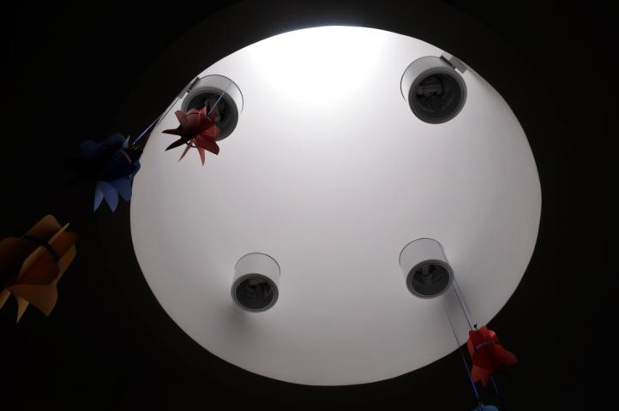
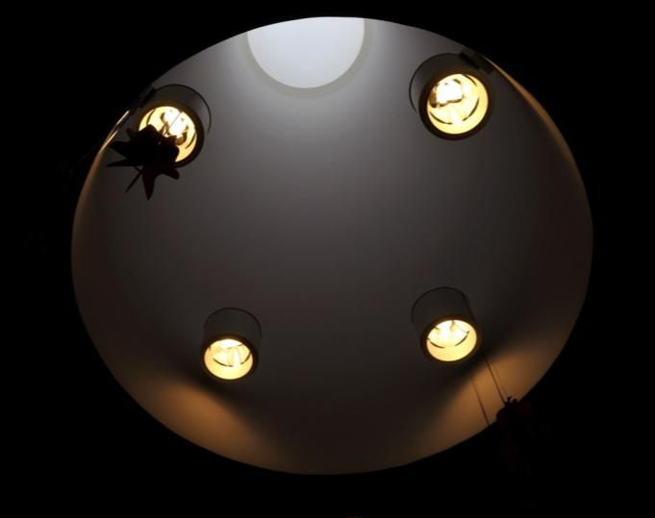
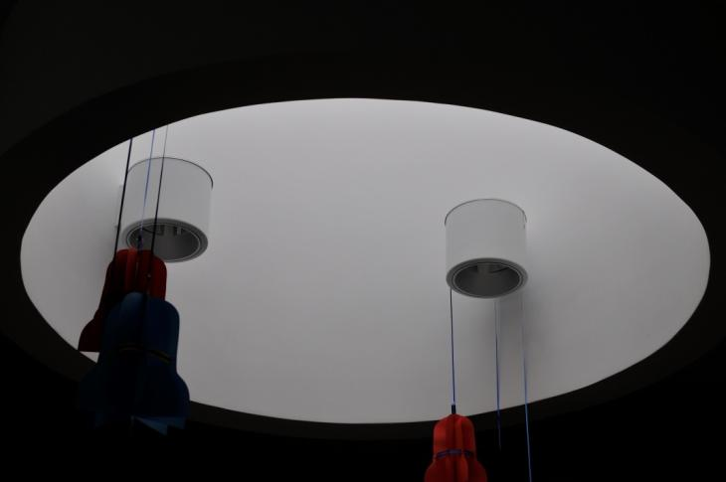

Slide 38
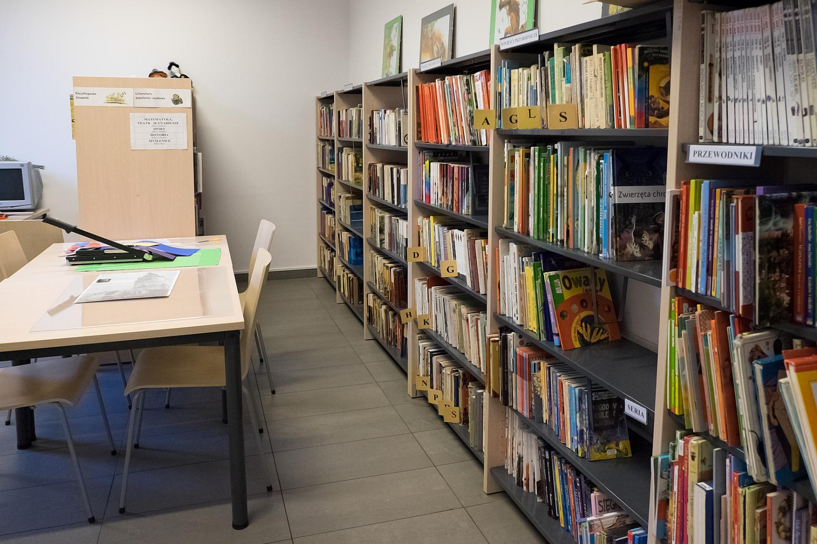

Slide 39
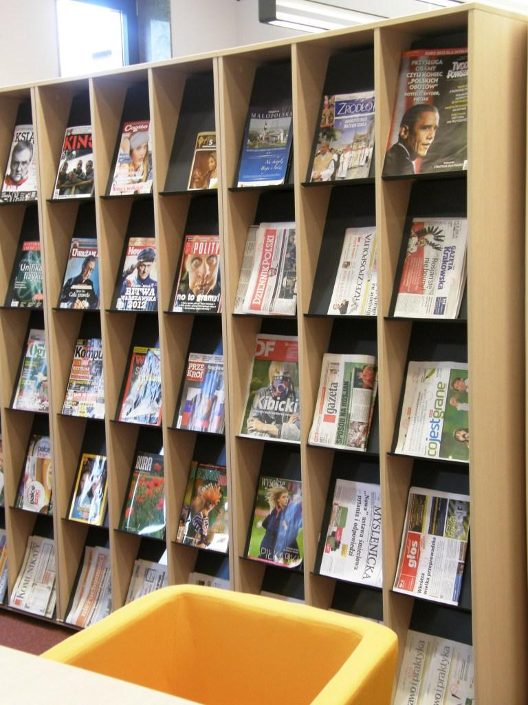
Czytelnia Czasopism
Czytelnia Komputerowa

Slide 40
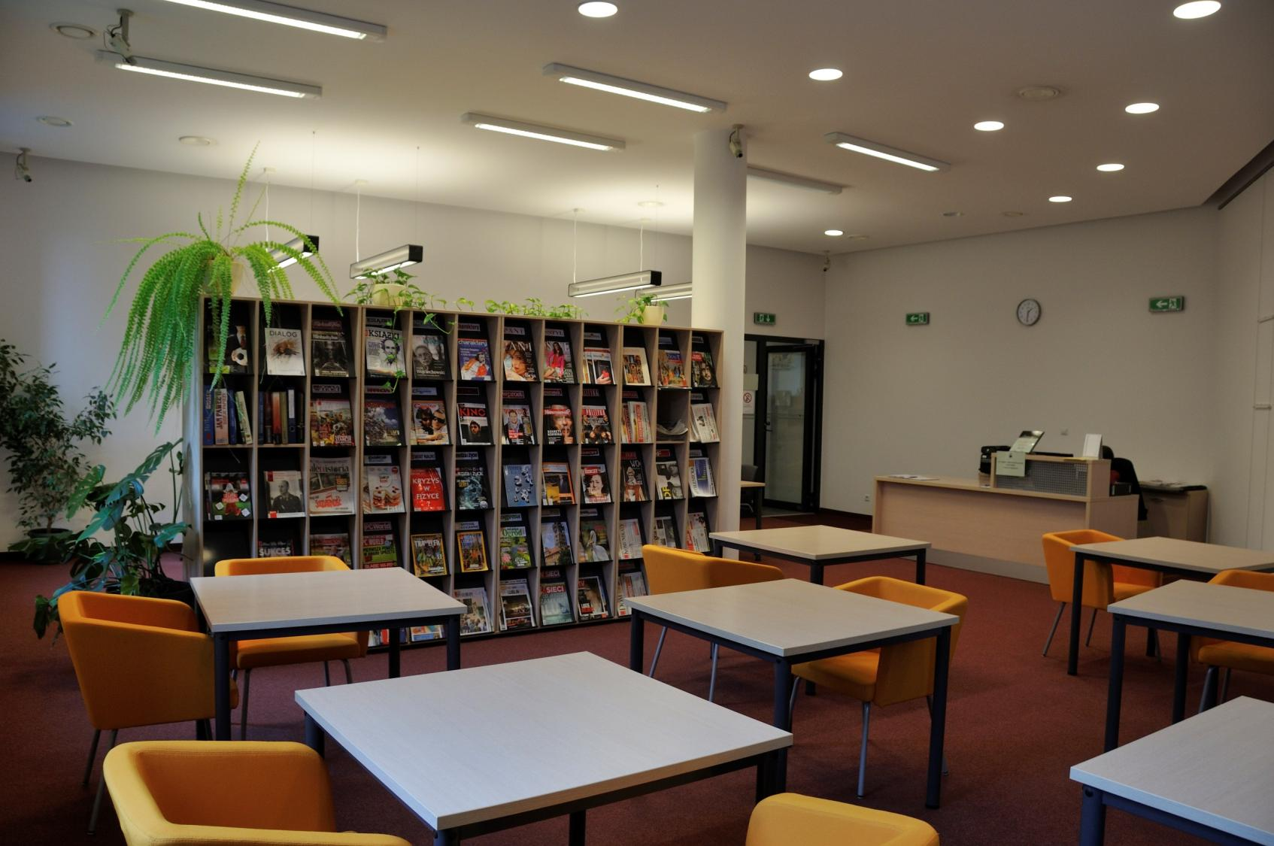

Slide 41
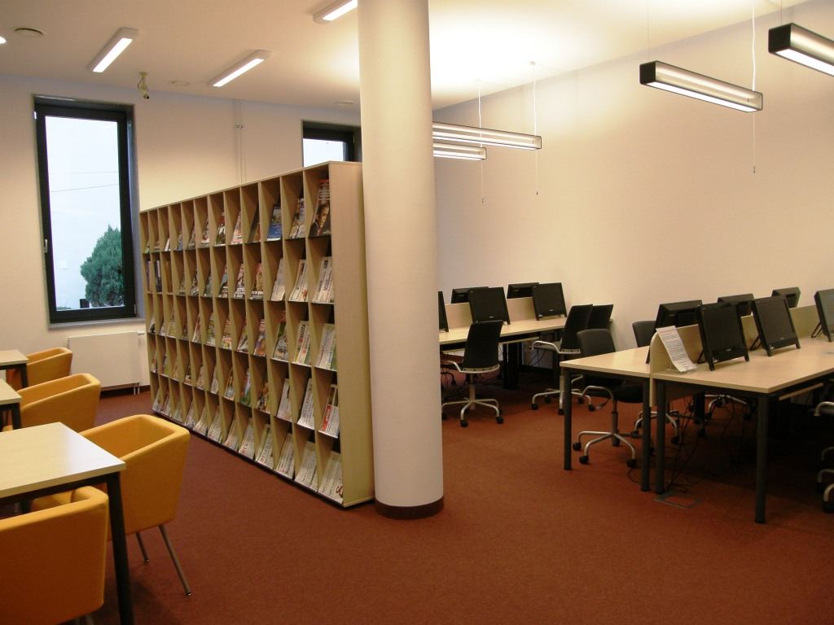

Slide 42
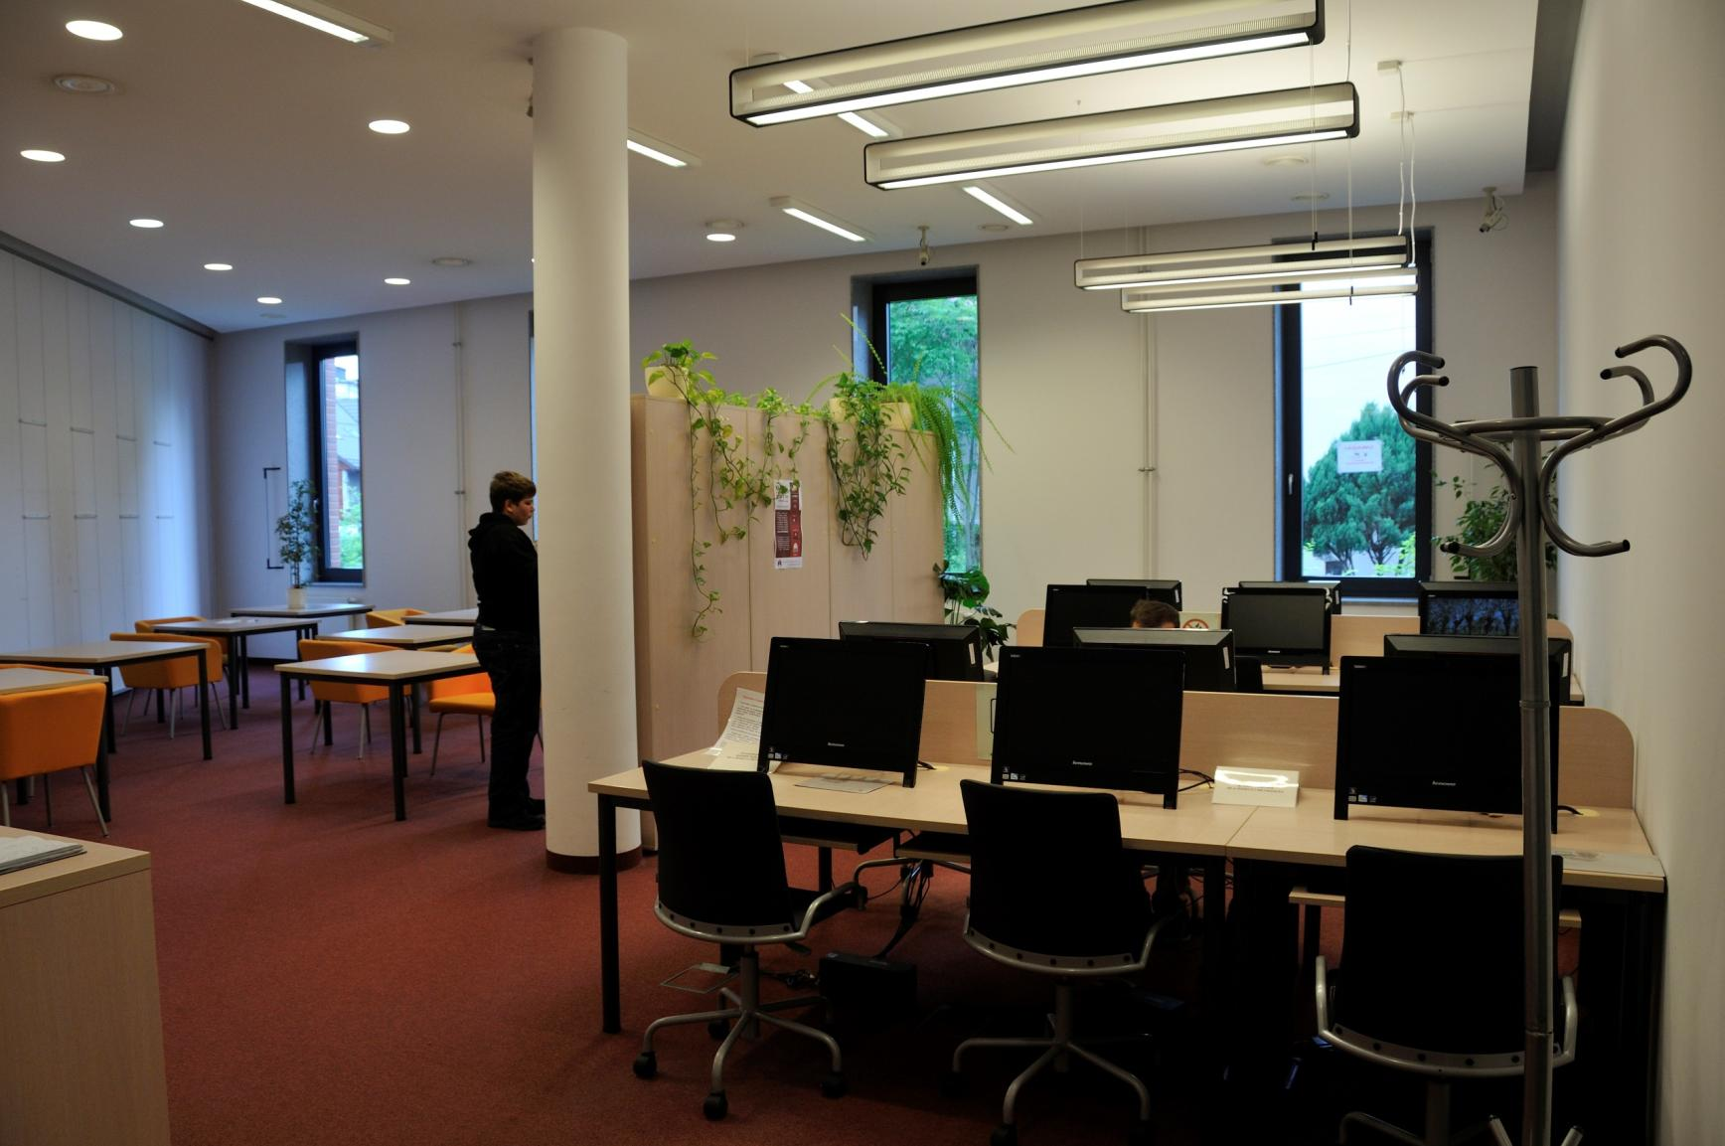

Slide 43
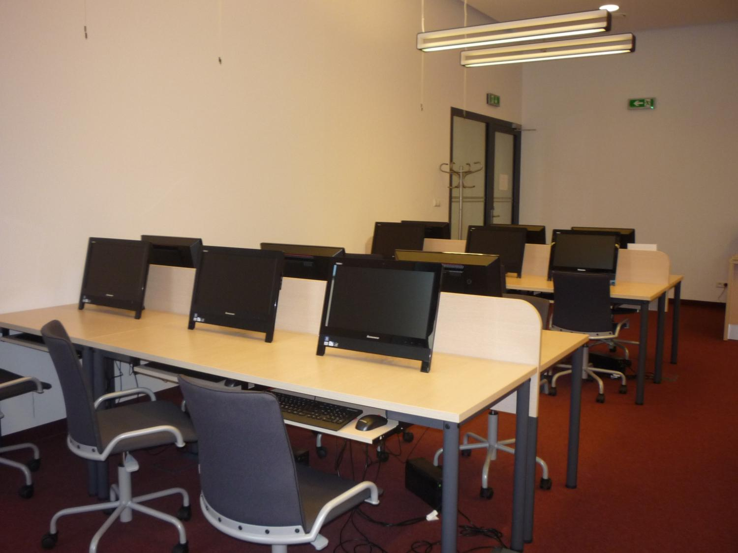

Slide 44
Pierwsze piętro
hol

Slide 45
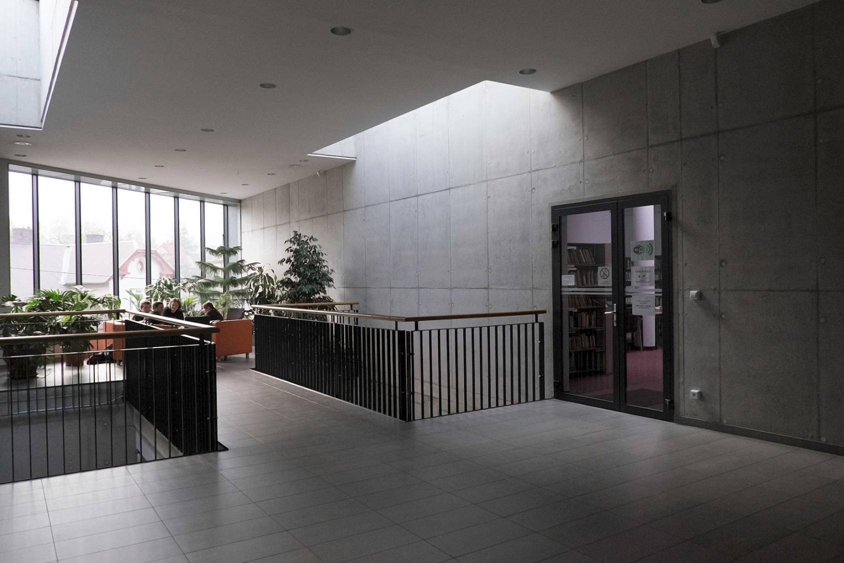

Slide 46
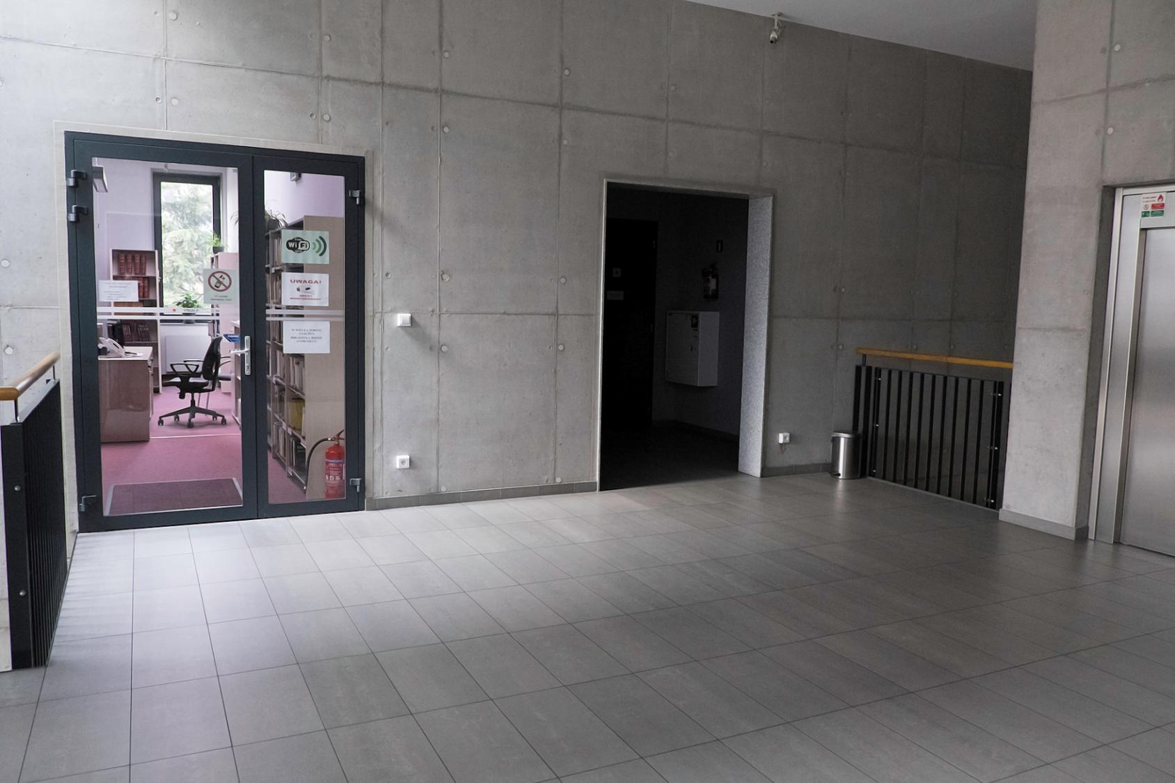

Slide 48
Gabinet dyrektora

Slide 49
Księgowość

Slide 50
Sala konferencyjna

Slide 51
Czytelnia Naukowa

Slide 62
Myślenicki Klub Fantastyki

Slide 67
mgFoto
Stowarzyszenie Myślenickiej Grupy Fotograficznej

Slide 71
Warsztaty Terapii Zajęciowej

Slide 73
Uniwersytet Trzeciego Wieku

Slide 76
Grupa Literacka Tilia

Slide 78
Czytanie pod choinką

Slide 81
Spotkanie autorskie z
o. Leonem Knabitem

Slide 83
Izabella Klebańska

Slide 86
Renata Piątkowska

Slide 87
Łukasz Malinowski

Slide 89
Dr Marek Karwala

Slide 91
Anna Czerwińska - Rydel

Slide 93
„Szewczyk Dratewka”

Slide 95
Koncert „Ojczyzna Bogiem silna”

Slide 99
Biblioterapia

Slide 101
Projekt „Fantastyczna Biblioteka”

Slide 103
Biblioteka w Liczbach
63 452 ilość książek 666 zbiory audiowizualne 36 liczba tytułów czasopism bieżących Zakup w 2013 roku 3 410 książki 252 książki mówione na nośniku CD mp3

Slide 104
Czytelnicy 10 462 czytelnicy ogółem na koniec 2013 roku 6 104 czytelnicy zapisani i aktywnie wypożyczający w 2013 roku
Wypożyczenia 113 929 książek na zewnątrz 2 206 książek mówionych CD na zewnątrz 41 685 książek na miejscu 28 816 czasopism na miejscu

Slide 105
Dziękuję za uwagę ;)

Slide 106
Prezentację przygotowali pracownicy Miejskiej Biblioteki Publicznej w Myślenicach: - Anna Kania - Beata Ślósarz - Krzysztof Szuba

